Slide 1
计算机组成原理
吴为民
石油学院, 中国石油大学克拉玛依校区
2024秋

Slide 2
第4章 存储系统
本章主要内容
* 4.1 存储器概述
* 4.2 半导体存储器
* 4.3 主存的组织及与CPU的连接
* 4.4 并行主存系统
* 4.5 高速缓冲存储器
* 4.6 虚拟存储器

Slide 3
第4章 存储系统
存储器概述
* 存储器分类
1. 按存储介质分类
（1）磁存储器
♦ 磁存储器都以磁性材料作为存储介质，利用磁化单元剩磁的不同磁化方向来存储数据0和1。它主要包括磁芯、磁盘、磁带存储器等，目前广泛使用的磁盘、磁带中都包含机械装置，所以其体积大、存取速度慢，但磁存储器单位容量成本最低。
（2）半导体存储器
♦ 用半导体器件组成的存储器称为半导体存储器。目前有两大类：一种是双极型存储器，主要包括TTL型和ECL型两种；另一种是金属氧化物半导体存储器，简称MOS存储器，又可分为静态MOS存储器（SRAM）和动态MOS存储器（DRAM）。半导体存储器体积小，存储速度快，但单位容量成本相对较高。
（3）光存储器
♦ 光存储器利用介质的光学特性读出数据，如CD-ROM、DVD-ROM均以刻痕的形式将数据存储在盘面上，用激光束照射盘面，靠盘面的不同反射率来读出信息。而磁光盘则利用激光加热辅助磁化的方式写入数据，根据反射光的偏振方向的不同来读出信息。光盘存储器便于携带，成本低廉，适用于电子出版物的发行。

Slide 4
第4章 存储系统
存储器概述
* 存储器分类
2. 按存取方式分类
（1）随机存储器
♦ 随机存储器（Random Access Memory，RAM）可以按照地址随机读写数据存储单元，且存取访问时间与存储单元的位置无关。早期的磁芯存储器和当前大量使用的半导体存储器都是随机存储器。
（2）顺序存储器
♦ 顺序存储器（Sequential Access Memory，SAM）是指存储单元中的内容只能依地址顺序访问，且访问的速度与存储单元的位置有关的存储器，典型的如磁带存储器。
（3）直接存储器
♦ 直接存储器（Direct Access Memory，DAM）是指不必经过顺序搜索就能在存储器中直接存取信息的存储器，这类存储器兼有随机存储器和顺序存储器的访问特性，典型的如磁盘存储器。磁盘由于存在机械寻道和旋转延迟，因此数据访问时间和磁头与目标扇区的距离有关系。

Slide 5
第4章 存储系统
存储器概述
* 存储器分类
3. 按信息的可改写性分类
• 既能读出又能写入信息的存储器称为读写存储器。而有些存储器中的内容不允许被改变，只能读出其中的内容，这种存储器称为只读存储器（Read Only Memory，ROM），常见的有半导体只读存储器，也有光盘存储器，如CD-ROM、DVD-ROM等。
4. 按信息的可保存性分类
• 按照信息保存的时间和条件的不同，存储器分为易失性存储器和非易失性存储器。易失性存储器是指断电后，所保存的信息会丢失的存储器，常见的如半导体RAM。非易失性存储器是指断电后，所保存的信息不丢失的存储器，常见的有半导体ROM、闪存、磁盘、光盘存储器等。

Slide 6
第4章 存储系统
存储器概述
* 存储器分类
5. 按功能和存取速度分类
（1）寄存器存储器：它是由多个寄存器组成的存储器，如CPU内部的通用寄存器组，一般由几个或几十个寄存器组成，其字长一般与计算机字长相同，主要用来存放地址、数据及运算的中间结果，速度与CPU匹配，容量很小。
（2）高速缓冲存储器：又称高速缓存cache，是隐藏在寄存器和主存之间的一个高速小容量存储器，用于存放CPU即将或经常要使用的指令和数据。它一般采用静态RAM构成，用于缓冲CPU与慢速主存之间的性能差异，提高存储系统的访问速度。
（3）主存储器：主存储器简称主存，是CPU中除寄存器外唯一能直接访问的存储器，用于存放指令和数据。CPU通过主存地址直接、随机地读写主存储器。主存一般由半导体存储器构成，但注意主存还包括BIOS、硬件端口等。
（4）外存储器：计算机主机外部的存储器称为外存储器，简称外存或辅助存储器。外存容量很大，但存取速度相对较低。目前广泛使用的外存储器包括磁盘、磁带、光盘存储器、磁盘阵列和网络存储系统等。外存用来存放当前暂不参与运行的程序和数据，以及一些需要永久性保存的数据信息。

Slide 7
第4章 存储系统
存储器概述
* 存储器技术指标
1. 存储容量
• 存储器可以存储的二进制信息总量称为存储容量。存储容量可以采用比特位或者字节来表示：
（1）位表示法：以存储器中的存储单元总数与存储字位数的乘积表示，如1K×4位表示该芯片有1K个单元（1K=1024），每个存储单元的长度为4个二进制位。
（2）字节表示法：以存储器中的单元总数表示（一个存储单元由8个二进制位组成，称为一个字节，用B表示），如128B表示该芯片有128个单元。

Slide 8
第4章 存储系统
存储器概述
* 存储器技术指标
2. 存取速度
（1）存取时间：又称为存储器的访问时间，是指启动一次存储器操作（读或写分别对应取与存）到该操作完成所经历的时间，注意读、写时间可能不同，DRAM读慢写快、闪存读快写慢。
（2）存取周期：连续启动两次访问操作之间的最短时间间隔；对主存而言，存储周期除包括存取时间外，还包括存储器状态的稳定恢复时间，所以存储周期略大于存取时间。
（3）存储器带宽：单位时间内存储器所能传输的信息量，常用的单位包括位/秒或字节/秒；带宽是衡量数据传输速率的重要指标；一般而言存取时间越短、数据位宽越大，存储带宽越高。

Slide 9
第4章 存储系统
存储器概述
* 存储系统层次结构
- 人们一直在追求存储速度快、存储容量大、成本低廉的理想存储器，但在现有技术条件下这些性能指标往往是相互矛盾的，还无法使单一存储器同时拥有这些特性，这也是目前同时存在多种不同类型存储器的原因。
- 存储系统层次结构利用程序局部性的原理，从系统级角度将速度、容量、成本各异的存储器有机组合在一起，全方位优化存储系统的各项性能指标。

Slide 10
第4章 存储系统
存储器概述
* 存储系统层次结构
- 典型的存储系统层次结构如图4.1所示。这是一个典型的金字塔结构，从上到下分别是寄存器、高速缓存、主存、磁盘、磁带等。越往上离CPU越近，访问速度越快，单位容量成本越高；从上到下存储容量越来越大，图中分别给出了不同层级存储设备的大概访问时间延迟和容量量级单位。
- 由于程序访问存在局部性，因此上层存储器可以为下层存储器做缓冲，将最经常使用数据的副本调度到上层，这样CPU只需要访问上层快速的小容量存储器即可获得大部分数据。这种方式有效提高了系统访问速度，大大缓解了CPU与主存、主存与辅存的性能差异，另外使用大容量辅存也大大缓解了主存容量不足的问题。基于这种层次结构，就构成了一个满足应用需求的存储速度快、存储容量大、成本价格低的理想存储系统。

Slide 11
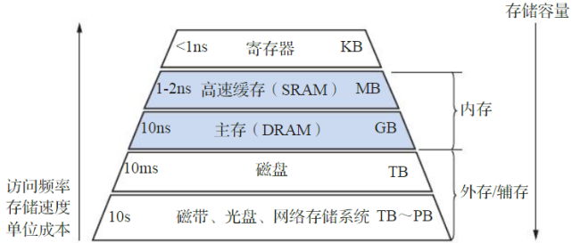
第4章 存储系统
存储器概述
* 存储系统层次结构

Slide 12
第4章 存储系统
存储器概述
* 主存的基本结构
- 主存是机器指令直接操作的存储器，采用主存地址进行随机访问，整个主存从空间逻辑上可以看作一个一维数组mem[ ]，每个数组元素存储一个m位的数据单元，主存地址addr就是数组的下标索引，数组元素的值mem[addr]就是主存地址对应的存储内容。
- 在C语言中学习过的指针本质上就是主存地址。
- 主存的硬件内部结构如图4.2所示。由存储体加上一些外用电路构成。外围电路包括地址译码器、数据寄存器和读写控制电路

Slide 13
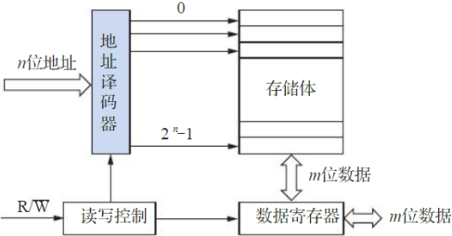
第4章 存储系统
存储器概述
* 主存的基本结构
• 地址译码器接收来自CPU的n位地址信号，经译码、驱动后形成2^{n}根地址译码信号，每一根地址译码信号连接一个存储单元。每给出一个地址，2^{n}个地址译码信号中只有与地址值对应的那个信号才有效，与之连接的存储单元被选中，输出m位数据。
• 数据寄存器暂存CPU送来的m位数据，或暂存从存储体中读出的m位数据。
• 读写控制电路接收CPU的读写控制信号后产生存储器内部的控制信号，将指定地址的信息从存储体中读出并送到数据寄存器中供CPU使用，或将来自CPU并已存入数据寄存器的信息写入存储体中的指定单元。

Slide 14
第4章 存储系统
存储器概述
* 主存的基本结构
- CPU执行某条机器指令时，若需要访问主存，则应首先生成该数据在主存中的地址。
- 该地址经地址译码器后选中存储体中与该地址对应的存储单元，然后由读写控制电路控制读出或写入。
- 读出时，将选中的存储单元所存的数据送入数据寄存器，存储单元中的内容不变。CPU从数据寄存器中取走该数据，进行指令所要求的处理。
- 写入时，将CPU送来并已存放于数据寄存器中的数据写入选中的存储单元，存储单元中的原数据被改写。

Slide 15
第4章 存储系统
存储器概述
* 主存中数据的存放
1. 存储字长与数据字长的概念
（1）存储字长：主存的一个存储单元所存储的二进制位数。
（2）数据字长（简称字长）：计算机一次能处理的二进制数的位数。存储字长与数据字长不一定相同，如字长为32位的计算机所采用的存储字长可以是16位、32位或64位。

Slide 16
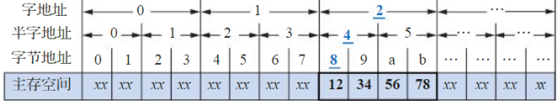
第4章 存储系统
存储器概述
* 主存中数据的存放
2. 地址访问模式
• 存储字长是字节的整倍数，主存通常按字节进行编址。以32位计算机为例，主存既可以按字节访问，也可以按16位半字访问，还可以按照32位的字进行访问。按照访问存储单元的大小，主存地址可以分为字节地址、半字地址、字地址。图4.3所示为不同地址访问模式的示意图。字节地址逻辑右移一位即可得到半字地址，右移两位可得到字地址。
• 图中8号字节地址对应的半字地址为4，字地址为2，这3个地址在逻辑空间的起始位置都是8号字节单元，区别只是存储单元的大小不同。

Slide 17
第4章 存储系统
存储器概述
* 主存中数据的存放
3. 大端和小端方式
• 采用多字节方式访问主存时，主存中的字节顺序非常重要，不同的顺序访问得到的数据完全不一样。
- 当存储器的低字节地址单元中存放的是数据的最低字节时，称这种数据存放方式为小端（Little-Endian）方式；
- 反之，当存储器的低字节地址单元中存放的是数据的最高字节时，称这种数据存放方式为大端（Big-Endian）方式。
• 图4.3中，访问2号字存储单元时，如果按小端方式访问得到的数据是0x78563412，而如果按照大端方式访问得到的数据则是0x12345678。
• 采用大端方式进行数据存放符合人类的正常思维，而采用小端方式进行数据存放有利于计算机处理。

Slide 18
第4章 存储系统
存储器概述
* 主存中数据的存放
3. 大端和小端方式（续）
• 主流处理器一般都采用小端方式进行数据存放，如Intel x86、IA64处理器、RISC-V处理器。有的处理器系统采用了大端方式进行数据存放，如PowerPC处理器；还有的处理器同时支持大端和小端方式，如ARM、MIPS处理器。
• 除处理器外，外部设备设计、TCP/IP数据传输、音频和视频文件中都存在数据存放方式的选择问题。当计算机中的数据存放方式与其不一致时，就需要进行数据字节顺序的转换。
• 大端与小端方式的差别不仅体现在处理器的寄存器、存储器中，在指令集、系统总线等各个层次中也可能存在大端与小端方式的差别。

Slide 19
第4章 存储系统
存储器概述
* 主存中数据的存放
4. 数据的边界对齐
• 所谓边界对齐就是按照数据类型的大小进行边界对齐，具体规则如下：
（1）双字数据起始字节地址的最末3位为000，地址是8的整数倍；
（2）单字数据起始字节地址的最低两位为00，地址是4的整数倍；
（3）半字数据起始字节地址的最低一位为0，地址是2的整数倍；
（4）单字节数据不存在边界对齐问题（主存按字节编址）。

Slide 20
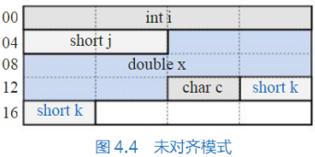
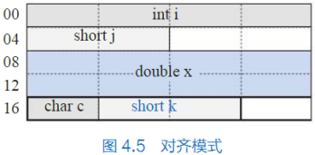
第4章 存储系统
存储器概述
* 主存中数据的存放
4. 数据的边界对齐（续）
• 图4.4所示为32位主存中变量未对齐的空间分配模式，这种方式对存储空间的利用率最高，但双精度浮点数x的8个字节分布在3个存储字中，访问该变量需要3个存储周期；另外最后一
个short变量k的数据也跨越了两个存储字，会带来访问性能的问题。
• 图4.5所示的模式则遵循了边界对齐的规则，变量x、k都只占用了最少的机器字，访问x只需两个存储周期，访问k只需要一个存储周期，有效提升了存储速度。但注意这种方式会造成空间的浪费，需要折中考虑。

Slide 21
第4章 存储系统
半导体存储器
* 半导体存储器的主要特点是存取速度快、体积小、性能可靠，已成为实现主存的首选器件。半导体存储器通常分为随机存储器和只读存储器。
* 静态MOS存储器
1. 静态MOS存储单元
• 存储单元是存储器中的最小存储单位，也称为存储元，其作用是存储一位二进制信息。作为存储单元电路，需具备以下基本功能：
♣ 具有两种稳定状态。
♣ 两种稳定状态经外部信号控制可以相互转换
♣ 经控制后能读出其中的信息
♣ 无外部原因，其中的信息能长期保存。

Slide 22
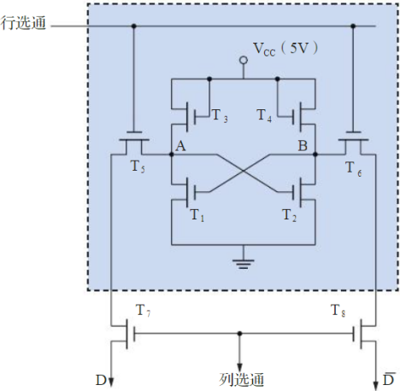
第4章 存储系统
半导体存储器
* 静态MOS存储器
1. 静态MOS存储单元（续）
（1）6管MOS存储单元
♣ 静态存储单元的结构有多种，一种典型的6管SRAM存储单元电路如图4.6所示。其中T1、T2为工作管；T3、T4为负载管（功耗管）；T5、T6、T7、T8为门控管，相当于控制开关，控制存储单元数据信息与外界的连通或隔离。静态存储单元由T1、T2组成的双稳态触发器存储一位二进制信息。

Slide 23
第4章 存储系统
半导体存储器
* 静态MOS存储器
1. 静态MOS存储单元（续）
（1）电路状态
♣ 假设A点为高电位，根据MOS管特性，栅极高电位则源级和漏极导通，低电位则截止，所以A点高电位使T2管导通，B点与接地端导通，变成低电位；而B点的低电位又使T1管截止，A点的高电位和漏极接地端隔离。这样T1、T2管一个截止、一个导通，A点高电位，B点低电位，形成一个稳定的状态，用来存储数据“1”。
♣ 由于电路是对称的，因此当B点为高电位时，A点则为低电位，也可以构成另一个稳态，可用这个状态表示数据“0”。
♣ 注意带电情况下，A、B点电平信号相同时的状态都是不稳定状态，电路最终会变成稳定状态。

Slide 24
第4章 存储系统
半导体存储器
* 静态MOS存储器
1. 静态MOS存储单元（续）
（3）写操作
♣ 写操作首先通过给出行选通、列选通的高电平信号打开4个门控管T5～T8，此时，A点与位线D相通，B点与位线D相通。将D线加高电位、同时给D线加低电位，则可将A点和B点的电位变成1和0，从而写入数据“1”；反之为D线加低电位、D线加高电位，则可写入数据“0”。
（4）读操作
♣ 读出数据时同样通过行、列选通信号打开门控管T5～T8，然后A点与位线D相通，B点与位线D相通，将两根位线的信号经差分放大器放大后，就可以根据电流方向的不同输出不同的数据信息。

Slide 25
第4章 存储系统
半导体存储器
* 静态MOS存储器
1. 静态MOS存储单元（续）
（5）信息的保持
♣ 当不对存储单元进行读写操作时，不用给出行、列选通信号，门控管T5～T8截止，电源Vc通过负载管T3、T4不断为T1或T2提供电流，以保存信息。只要电源不断，存储单元的状态就一直保持不变，并且在读出时也不破坏原有数据。

Slide 26
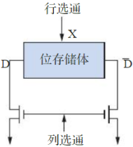
第4章 存储系统
半导体存储器
* 静态MOS存储器
2.存储单元扩展
• 注意通常将T1～T6管封装在一起构成一个6管SRAM存储单元，如图4.7所示。6管SRAM存储单元只能保存一位数据，给出行选通信号即可将其内部存储的数据输出到位线D上。
• 下面将介绍如何由一位存储体构成多位大容量的存储器

Slide 27
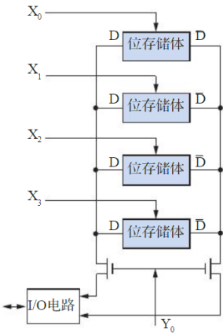
第4章 存储系统
半导体存储器
* 静态MOS存储器
2.存储单元扩展（续）
• 将4个位存储体的位线并联在一起，且各自连接不同的行选通地址X0～X3，就可以得到一个4位的存储单元，如图4.8（a）所示。
• 同一时刻最多有一根行选通信号为高电平，这样才能选中某一行存储单元，并输出到位线。当列选通信号Y0有效时，内部数据会与IO电路连通，通过控制电路即可进行读取或写入操作。

Slide 28
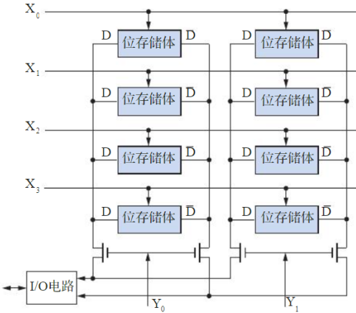
第4章 存储系统
半导体存储器
* 静态MOS存储器
2.存储单元扩展（续）
• 注意图4.8（a）所示的扩展方式是一维的行扩展方式；也可以采用图4.8（b）所示的二维行列扩展方式，在行列两个方向都进行扩展，所有列的位线都并联在一起，所以同一时刻列选通信号也只允许一根有效，也就是通过行、列地址可以选通其中一个位存储体进行访问。
• 采用二维行列扩展方式可以有效减少行列选通信号的根数，降低制造的难度。

Slide 29
第4章 存储系统
半导体存储器
* 静态MOS存储器
2.存储单元扩展（续）
• 由于行、列选通信号中同一时刻都只能有唯一的信号为1，因此通常采用译码器实现行、列选通信号的控制。译码器是组合逻辑电路，其功能是将n位二进制信号输入翻译成2^{n}个输出信号，每个输出信号都是n位输入的最小项，所以译码器也称为最小项发生器。假设n位输入的二进制值为m，则2^{n}个输入信号中第m个信号为高电平，其他信号都为低电平（假设高电平有效）。根据译码器的功能，其非常适用于生成存储器扩展中所需要的行、列选通信号。
• 假设地址位宽为n位，对于一维行扩展，只需要一个n路输入译码器即可，这种结构也称为单译码结构，其译码输出信号为2^{n}根，假设n=16，则2^{n}=65536，随着n值变大，译码器电路的开销不容忽视，另外译码输出过多也会占用较多的晶圆面积，其生产制造也会存在困难。
• 而对于二维行列扩展，需在行列两个方向各设置一个n/2=8路输入译码器（行、列地址数目也可不同），这种结构称为双译码结构。其译码输出信号为2×2^{n/2}=512根，存储容量为2^{n/2}×2^{n/2}=2^{n}，和单译码结构一样，但输出信号少很多，译码电路成本大大降低，故在大容量存储器中普遍采用双译码结构。

Slide 30
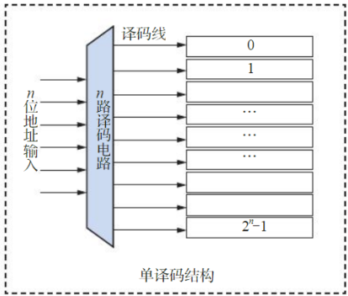
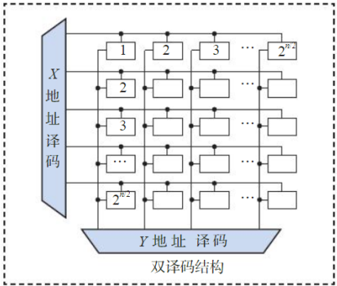
第4章 存储系统
半导体存储器
* 静态MOS存储器
2.存储单元扩展（续）
• 单译码和双译码结构具体原理如图4.9所示。
♣ 这样的存储器一次只能访问一位数据，而实际存储器均是以字节为基本单位的，如何扩展存储器的字长呢？很简单，只需要将多个一位存储体的地址线并联在一起工作即可同时得到多位的数据，这种方法称为字长扩展。

Slide 31
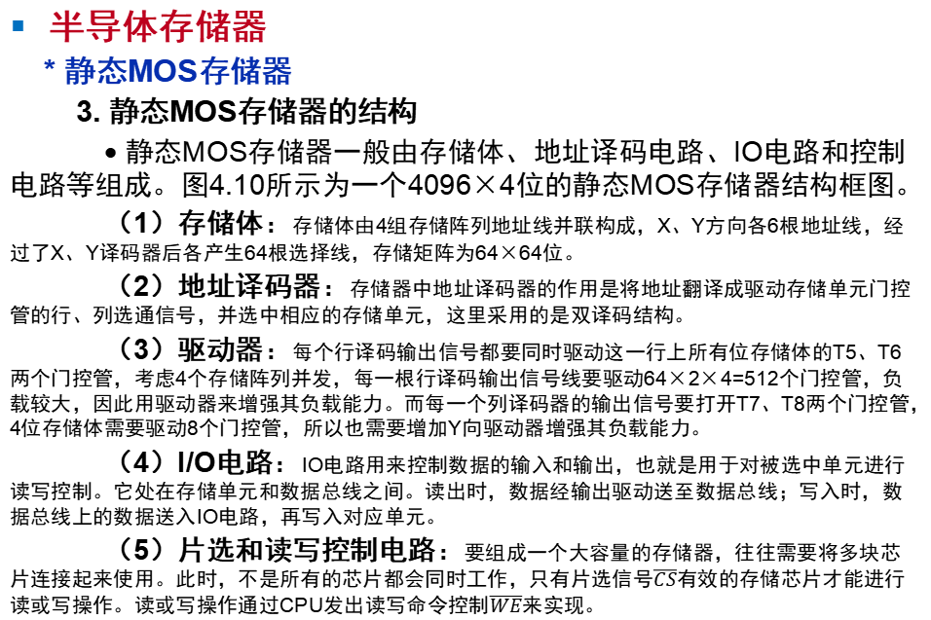
第4章 存储系统
半导体存储器
* 静态MOS存储器
3. 静态MOS存储器的结构
• 静态MOS存储器一般由存储体、地址译码电路、IO电路和控制电路等组成。图4.10所示为一个4096×4位的静态MOS存储器结构框图。
（1）存储体：存储体由4组存储阵列地址线并联构成，X、Y方向各6根地址线，经过了X、Y译码器后各产生64根选择线，存储矩阵为64×64位。
（2）地址译码器：存储器中地址译码器的作用是将地址翻译成驱动存储单元门控管的行、列选通信号，并选中相应的存储单元，这里采用的是双译码结构。
（3）驱动器：每个行译码输出信号都要同时驱动这一行上所有位存储体的T5、T6两个门控管，考虑4个存储阵列并发，每一根行译码输出信号线要驱动64×2×4=512个门控管，负载较大，因此用驱动器来增强其负载能力。而每一个列译码器的输出信号要打开T7、T8两个门控管，4位存储体需要驱动8个门控管，所以也需要增加Y向驱动器增强其负载能力。
（4）I/O电路：IO电路用来控制数据的输入和输出，也就是用于对被选中单元进行读写控制。它处在存储单元和数据总线之间。读出时，数据经输出驱动送至数据总线；写入时，数据总线上的数据送入IO电路，再写入对应单元。
（5）片选和读写控制电路：要组成一个大容量的存储器，往往需要将多块芯片连接起来使用。此时，不是所有的芯片都会同时工作，只有片选信号$\overline{CS}$有效的存储芯片才能进行读或写操作。读或写操作通过CPU发出读写命令控制$\overline{WE}$来实现。

Slide 32
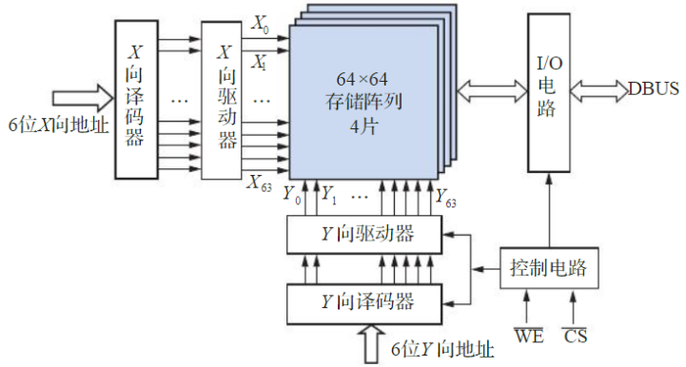
第4章 存储系统
半导体存储器
* 静态MOS存储器
3. 静态MOS存储器的结构（续）

Slide 33
第4章 存储系统
半导体存储器
* 静态MOS存储器
4. 静态MOS存储器芯片实例（略，课后阅读）。
5. SRAM读写时序（略，课后阅读）

Slide 34
第4章 存储系统
半导体存储器
* 动态MOS存储器
- 存储体以动态MOS存储元为基本单元组成的存储器称为动态MOS存储器（DRAM）。
• SRAM需要6个MOS管才能存储1位数据，存储密度较低；另外即使存储单元不进行读写，功耗管和导通的工作管之间也有电流存在，其功耗较大，为进一步提高存储密度，降低功耗，人们尝试去掉MOS管中的功耗管，通过引入存储电容暂存电荷的方式来保存数据。
• 由此出现了4管DRAM存储单元，包含4个MOS管和2个存储电容；还有3MOS管和1个存储电容的存储单元，如Intel公司第一块DRAM芯片1103。
- 目前在内存中较为常见的结构是单管动态MOS存储单元。

Slide 35
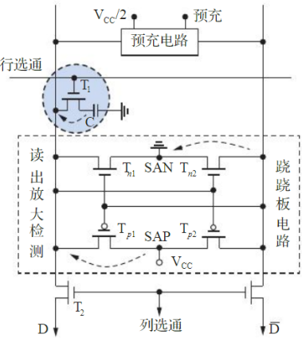
第4章 存储系统
半导体存储器
* 动态MOS存储器
1. 单管动态MOS存储单元
• 单管动态MOS存储单元仅使用一个MOS管和一个电容构成存储单元，基本存储单元如图4.13中蓝色圆圈内部的电路所示。
• 存储单元利用存储电容C是否带电荷来表示数据，有电荷表示“1”，无电荷表示“0”。读出时给出行、列选通信号使得T1、T2导通，存储电容C上的电荷会与位线上的寄生电容进行电荷重分配，形成微弱的电流，再由非常灵敏的读出放大器根据是否存在电流输出“1”或“0”。写入时通过位线上的高电平对电容C进行充电写入“1”，低电平对电容放电写入“0”。

Slide 36
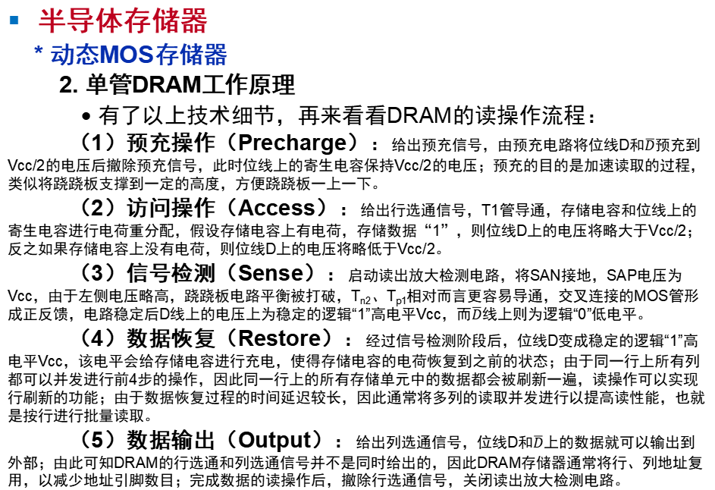
第4章 存储系统
半导体存储器
* 动态MOS存储器
2. 单管DRAM工作原理
• 有了以上技术细节，再来看看DRAM的读操作流程：
（1）预充操作（Precharge）：给出预充信号，由预充电路将位线D和$\overline{D}$预充到Vcc/2的电压后撤除预充信号，此时位线上的寄生电容保持Vcc/2的电压；预充的目的是加速读取的过程，类似将跷跷板支撑到一定的高度，方便跷跷板一上一下。
（2）访问操作（Access）：给出行选通信号，T1管导通，存储电容和位线上的寄生电容进行电荷重分配，假设存储电容上有电荷，存储数据“1”，则位线D上的电压将略大于Vcc/2；反之如果存储电容上没有电荷，则位线D上的电压将略低于Vcc/2。
（3）信号检测（Sense）：启动读出放大检测电路，将SAN接地，SAP电压为Vcc，由于左侧电压略高，跷跷板电路平衡被打破，T_{n2}、T_{p1}相对而言更容易导通，交叉连接的MOS管形成正反馈，电路稳定后D线上的电压上为稳定的逻辑“1”高电平Vcc，而$\overline{D}$线上则为逻辑“0”低电平。
（4）数据恢复（Restore）：经过信号检测阶段后，位线D变成稳定的逻辑“1”高电平Vcc，该电平会给存储电容进行充电，使得存储电容的电荷恢复到之前的状态；由于同一行上所有列都可以并发进行前4步的操作，因此同一行上的所有存储单元中的数据都会被刷新一遍，读操作可以实现行刷新的功能；由于数据恢复过程的时间延迟较长，因此通常将多列的读取并发进行以提高读性能，也就是按行进行批量读取。
（5）数据输出（Output）：给出列选通信号，位线D和$\overline{D}$上的数据就可以输出到外部；由此可知DRAM的行选通和列选通信号并不是同时给出的，因此DRAM存储器通常将行、列地址复用，以减少地址引脚数目；完成数据的读操作后，撤除行选通信号，关闭读出放大检测电路。

Slide 37

第4章 存储系统
半导体存储器
* 动态MOS存储器
2. 单管DRAM工作原理
• 写操作流程也经历与读操作前4步一样的流程，这样写入操作也实现行刷新功能，数据恢复后只需给出列选通信号，将写入数据由D和$\overline{D}$线送入即可。写入“1”时，位线上的高电平使得存储电容充电；写入“0”时，位线D上的低电平使得存储电容放电；完成充、放电后，撤除行选通信号，使得T1管截止，完成写入操作。
• 对比6管SRAM和单管DRAM可知，SRAM使用的MOS管较多，其存储密度较低，功耗较大，但正是功耗管的存在，使得其数据不会丢失，无须执行刷新操作。另外其读写速度也比DRAM要快得多。相对而言SRAM价格较贵，常用来构造高速缓存cache。而DRAM存储单元只需要一个MOS管和一个存储电容，存储密度大，功耗小，但电容存储电荷容易泄漏，需要动态刷新，读出操作属于破坏性操作，需要进行数据恢复操作。DRAM的电容充、放电的时间较慢，导致DRAM比SRAM慢很多，但相对而言DRAM价格便宜，适合构造大容量的半导体存储器，如主存。

Slide 38
第4章 存储系统
半导体存储器
* 动态MOS存储器
3. 动态MOS存储的刷新
• 关于动态存储器刷新需要注意如下几点：
（1）信息存储到数据丢失之前的这段时间称为最大刷新周期，而刷新周期则是存储器实际完成两次完整刷新之间的时间间隔。采用不同材料、不同生产工艺生产的动态存储器的最大刷新周期可能不同，常见的有2ms、4ms、8ms等。
（2）动态存储器的刷新按行进行，为减少刷新周期，可以减少存储矩阵的行数，增加列数。刷新地址由刷新地址计数器产生，而不是由CPU发出，刷新地址计数器的位数与动态存储芯片内部的行结构有关，通常刷新操作由内存控制器负责。如果某动态存储芯片内部有256行，则刷新地址计数器至少为8位。
（3）读操作虽然具有刷新功能，但读操作与刷新操作又有所不同，刷新操作只需要给出行地址，而不需要给出列地址。

Slide 39
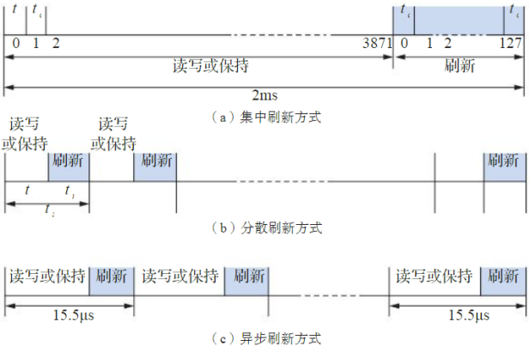
第4章 存储系统
• 刷新时DRAM不能响应CPU的访问，所以CPU访问内存和内存控制器刷新操作存在内存争用问题，常见的解决方式有集中刷新、分散刷新、异步刷新3种。

Slide 40
第4章 存储系统
半导体存储器
* 动态MOS存储器
3. 动态MOS存储的刷新
（1）集中刷新方式
♣ 设动态存储器存储体为128行×128列结构，存储器的读写周期tc=0.5μs，刷新间隔为2ms，故2ms内应完成所有128行的刷新。图4.14（a）所示为集中刷新方式的时间分配图。2ms内可进行4000次读写或保持操作。在集中刷新方式下，2ms内的前3872个读写周期都用来进行读写或保持，2ms内的最后128个读写周期集中用于刷新。
♣ 集中刷新的优点是读写操作期间不受刷新操作的影响，因此存储器的速度比较快；缺点是存在较长时间的“死区”，即在集中刷新的128个读写周期内，CPU长时间不能访问存储器。显然，存储器芯片内部的行数越多，“死区”时间就越长。

Slide 41
第4章 存储系统
半导体存储器
* 动态MOS存储器
3. 动态MOS存储的刷新
（2）分散刷新方式
♣ 分散刷新方式如图4.14（b）所示。该方式把存储周期t_{s}分为t_{c}和t_{r}两个部分，前半段用来进行读写或保持操作，后半段用作刷新时间，因此t_{s}=1μs。每过128个t_{s}，整个存储器就被刷新一次。显然，在2ms内可进行约15次刷新。虽然这种刷新方式不存在“死区”，但因刷新过于频繁，严重影响了系统的速度，故不适合应用于高速存储器。
（3）异步刷新方式
♣ 异步刷新是集中刷新和分散刷新方式的结合，如图4.14（c）所示。它将128次刷新平均分散在2ms的时间内，每隔一段时间刷新一行，这里2ms被分成128个15.5μs的时间段，将每个时间段中最后的0.5μs用来刷新一行。这样既充分利用了2ms的时间，又能保持系统的高速特性。这种方式相对前两种效率更高，更为常用。

Slide 42
第4章 存储系统
半导体存储器
* 动态MOS存储器
4. 动态MOS存储芯片举例（略，课后阅读）。
5. 动态MOS存储器的读写周期（略，课后阅读）。

Slide 43
第4章 存储系统
半导体存储器
* 只读存储器（略，课后阅读）。
* DRAM的发展（略，课后阅读）。

Slide 44
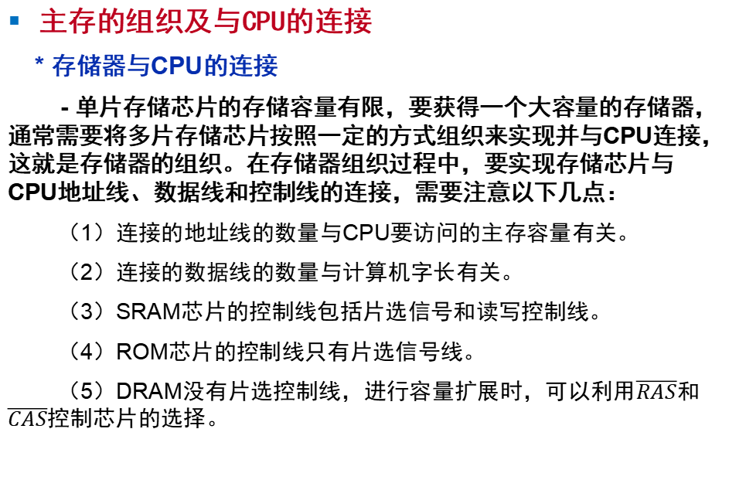
第4章 存储系统
主存的组织及与CPU的连接
* 存储器与CPU的连接
- 单片存储芯片的存储容量有限，要获得一个大容量的存储器，通常需要将多片存储芯片按照一定的方式组织来实现并与CPU连接，这就是存储器的组织。在存储器组织过程中，要实现存储芯片与CPU地址线、数据线和控制线的连接，需要注意以下几点：
（1）连接的地址线的数量与CPU要访问的主存容量有关。
（2）连接的数据线的数量与计算机字长有关。
（3）SRAM芯片的控制线包括片选信号和读写控制线。
（4）ROM芯片的控制线只有片选信号线。
（5）DRAM没有片选控制线，进行容量扩展时，可以利用$\overline{RAS}$和$\overline{CAS}$控制芯片的选择。

Slide 45
第4章 存储系统
主存的组织及与CPU的连接
* 存储器的扩展
1. 位扩展
• 位扩展又称为字长扩展或数据总线扩展，当存储芯片的数据总线位宽小于CPU数据总线位宽时，采用位扩展的方式进行扩展。进行位扩展时，将所有存储芯片的地址线、读写控制线并联后分别与CPU的地址线和读写控制线连接；将存储芯片的数据线依次与CPU的数据线相连；将所有芯片的片选控制线并联后与CPU的访存请求信号MREQ#相连。
• 假设存储器数据位宽为N，存储芯片的数据位宽为k。若N>k，则需要N/k个芯片进行存储扩展，如利用256K×1位的SRAM存储芯片组成256K×32位的存储器并与CPU连接，需要32/1=32个SRAM芯片。
• 具体连接如图4.24所示。

Slide 46
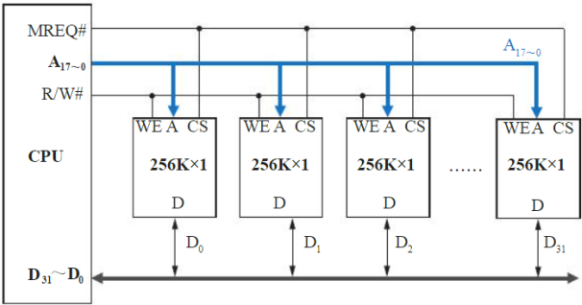
第4章 存储系统
• 与CPU连接时，将32个存储芯片的地址线（18根）、读写控制线各自并联，并分别与CPU的地址线和读写控制线相连；同时将所有存储芯片的片选端均与CPU的MREQ#信号相连，保证32个芯片同时被选中；将32个存储芯片的数据线分别连到CPU的32位数据线上。 CPU每给出一个18位地址，所有存储芯片就并发工作，各提供32位数据总线中的一位数据。

Slide 47
第4章 存储系统
主存的组织及与CPU的连接
* 存储器的扩展
2. 字扩展
• 字扩展也称为容量扩展或地址总线扩展。当存储芯片的存储容量不能满足存储器对存储容量的要求时，可采用字扩展方式来扩展存储器。进行字扩展时，将所有存储芯片的数据线、读写控制线各自并联，同时分别与CPU的数据线和读写控制线连接；各存储芯片的片选信号可以由CPU多余的地址线通过译码器译码产生。
• 假设存储器容量为M，存储芯片的容量为l。若M>l，则需要M/l个芯片进行存储扩展，如利用256K×8位的SRAM存储芯片组成2M×8位的存储器并与CPU连接，需要2M/256K8个SRAM芯片。
• 存储器字扩展的具体连线如图4.25所示。

Slide 48
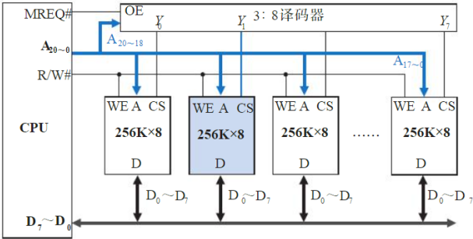
第4章 存储系统
• 与CPU连接时，256K的芯片对应18根地址线，CPU访间2M的主存容量需要21根地址线；将高3位地址A20-A18送入3:8译码器输入端，将3:8译码器的8个输出分别连接到8个SRAM芯片的片选CS端；将CPU内存请求信号MREQ#连接到译码器使能端，只有进行存储访问时，译码器才进行工作，否则译码器输出全0（假设高电平有效），所有存储芯片均不被选中，输出为高阻态。

Slide 49
第4章 存储系统
主存的组织及与CPU的连接
* 存储器的扩展
2. 字扩展（续）
• 图中CPU给出一个存储地址，经过译码器片选后，同一时刻只有一个片选信号有效，也就是只有一个SRAM芯片工作，提供8位数据送入CPU数据总线；
• 和位扩展中各存储芯片并发工作不同，这里具体哪一个存储芯片工作取决于访问地址的高3位地址，所以8个存储芯片对应的地址范围也是不一样的。
♣ 如最左侧芯片的片选信号连接3:8译码器的Y0端，其地址范围应该是00000000000000000000~00011111111111111111，转换为16进制为00000H～1FFFFH；
♣ 而最右侧芯片的地址范围则为11100000000000000000~11111111111111111111，转换为16进制为E0000H～FFFFFH。

Slide 50
第4章 存储系统
主存的组织及与CPU的连接
* 存储器的扩展
3. 字位同时扩展
• 当存储芯片的数据位宽和存储容量均不能满足存储器的数据位和存储总容量要求时，可以采用字位同时扩展方式来组织存储器。其首先通过位扩展满足数据位的要求，再通过字扩展满足存储总容量的要求。
• 假设存储器容量为M×N位，存储芯片的容量为l×k位。若M>l，N>k，则需要(M×N)/(k×1)个芯片进行存储扩展，如利用256K×8位的SRAM存储芯片组成2M×32位的存储器并与CPU连接，则需要(2M×32)/(256K×8)=32个SRAM芯片。
• 存储器字位扩展的连接方式如图4.26所示。

Slide 51
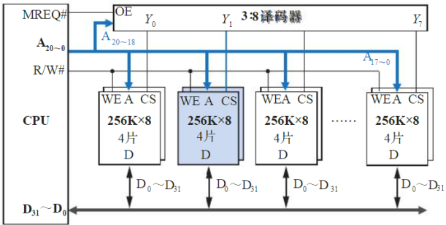
第4章 存储系统

Slide 52
第4章 存储系统
并行主存系统
* 目前，主存的存取速度已经成为提升计算机系统性能的瓶颈，除可以通过选择高速元件来提高存储器访问速度外，也可以通过存储体的并行工作来提高存储器的访问速度，缓解CPU与主存速度不匹配的问题。
1. 双端口存储器
- 双端口存储器是指同一个存储器具有两组相互独立的端口，每个端口均有各自独立的数据端口、地址端口、读写控制端口、片选端口等，每个端口可独立地进行读写操作。
- 图4.27所示为一种双端口存储器结构示意图。

Slide 53
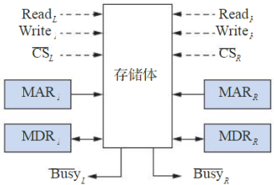
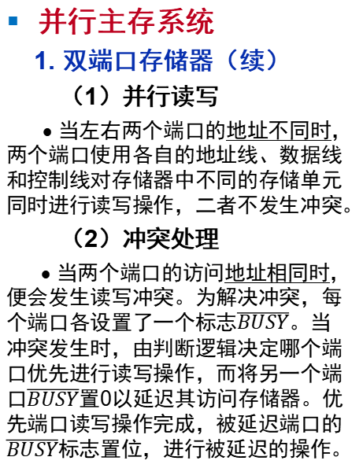
第4章 存储系统
并行主存系统
1. 双端口存储器（续）
（1）并行读写
• 当左右两个端口的地址不同时，两个端口使用各自的地址线、数据线和控制线对存储器中不同的存储单元同时进行读写操作，二者不发生冲突。
（2）冲突处理
• 当两个端口的访问地址相同时，便会发生读写冲突。为解决冲突，每个端口各设置了一个标志$\overline{BUSY}$。当冲突发生时，由判断逻辑决定哪个端口优先进行读写操作，而将另一个端口$\overline{BUSY}$置0以延迟其访问存储器。优先端口读写操作完成，被延迟端口的$\overline{BUSY}$标志置位，进行被延迟的操作。
- 由于冲突访问不可避免，因此双端口存储器的速度不可能提高两倍。

Slide 54
第4章 存储系统
并行主存系统
2. 单体多字存储器
- 单体多字存储器的构造与存储器位扩展方式完全相同，该方式中多个存储模块共享地址总线，按同一地址并行访问不同存储模块的同一单元，从而实现在同一个存储周期内访问多个存储字，如果m个存储模块并发工作，则主存带宽可提升m倍。
- 目前在计算机中常见的多通道内存技术就是采用的单体多字技术，常见的有双通道、三通道、四通道技术。
- 图4.28所示为两种不同模式的双通道内存技术。

Slide 55
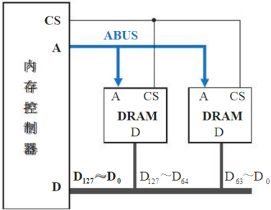
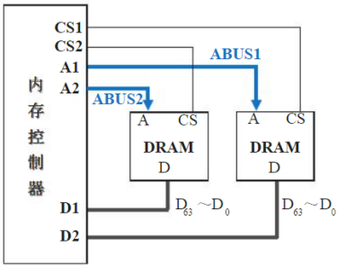
第4章 存储系统
- 图4.28（a）中存在两条完全相同的64位内存共享地址总线和片选信号线，同一时刻两根内存并发工作，各自访问同一地址单元中的64位数据（共128位），并将其送入内存控制器，相比单通道内存带宽提升2倍。这种双通道内存方式又称为联动模式，两根内存的容量、频率、时序只有完全一致才能同步工作。
- 另外一种双通道内存技术称为非联动模式，如图4.28（b）所示，内存控制器通过独立的片选信号、地址总线、读写控制线连接两根内存，数据总线也是独立的两条64位总线。该方式中两根内存也可以并发工作，但二者地址、读写命令并不需要同步。构建双通道的两根内存只要频率相同即可，容量和时序特性并不要求一致，这种模式灵活性更高，控制起来更加复杂。

Slide 56
第4章 存储系统
并行主存系统
3. 多体交叉存储器
- 多体交叉存储器也由多个存储模块构成，这些模块的容量和存取速度相同。根据对多个模块编址方式的不同，其组织方式又可分为高位多体交叉和低位多体交叉两种。
（1）高位多体交叉
• 高位多体交叉方式的主要目的是扩充存储器的容量，与存储器字扩展完全相同，即用高位地址译码产生片选信号，选择不同的存储模块；而低位地址直接选择一个存储模块内的不同存储单元。
• 高位交叉方式中不同存储模块对应不同的地址区间，将地址顺序分配给一个模块后，按顺序为下一个模块分配地址。因此，高位多体交叉又称为顺序编址模式，其地址结构如图4.29（a）所示。

Slide 57
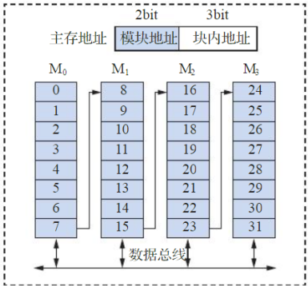
第4章 存储系统
• 由图4.29(a)可看出，高位交叉方式下的数据组织具有如下特点：
♦ 相邻的地址在同一存储体内。
♦ 不同存储体中的地址不相邻。
• 由于程序具有局部性和连续性的特点，采用高位交叉组织存储器时，同一个存储体中的地址单元是连续的，这样程序执行过程中的指令和数据基本分布在同一个存储体中，往往会导致一个存储体访问频繁，而其他存储体基本处于空闲状态，无法实现多个存储体的并行工作。
• 计算机中的内存插槽插入一个或多个内存条都可以正常工作，这种方便的扩充容量的方式就是典型的顺序编址模式。

Slide 58
第4章 存储系统
并行主存系统
3. 多体交叉存储器
（2）低位多体交叉
• 在低位交叉方式下，用低位地址译码进行片选，而用高位地址选择存储模块内的不同存储单元。将有序的M个地址依次分配给M个存储模块，直至将全部线性地址分配完。
• 这种编址方式又称为交叉编址模式。
• 其地址结构如图4.29（b）所示。

Slide 59
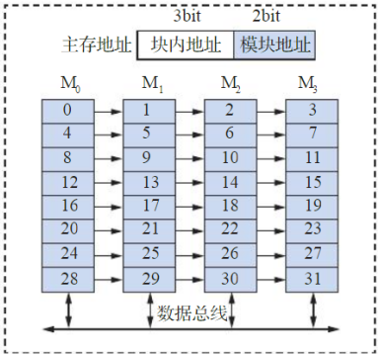
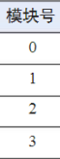
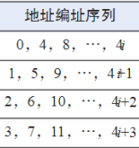
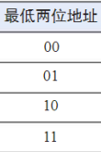
第4章 存储系统
• 从图中可以看出，低位交叉方式下的数据组织具有如下特点：
♦ 相邻的地址处在不同存储体内
♦ 同一存储体中的地址不相邻
• 以模4为例，低位交叉方式下，4个存储体编址序列如表4.3所示。
• 为提高顺序访问时各存储模块的并行性，低位交叉方式中各存储模块均具有各自独立的地址寄存器、数据寄存器和读写控制电路，顺序访问时各存储模块通常按照流水线的方式轮流存取。

Slide 60
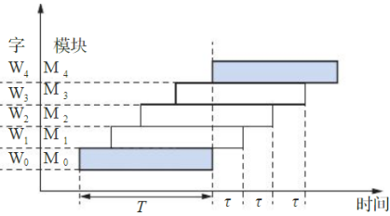
第4章 存储系统
并行主存系统
3. 多体交叉存储器
（2）低位多体交叉（续）
• 设存储模块的存储周期是T，总线传输周期及相应的处理时间延迟总和为τ，交叉模块数为m（通常为2的幕次方），要实现流水线方式存取，应该满足的条件是：T=mτ，即每经τ时间延迟后即启动下一模块。图4.30所示为m=4的低位交叉存储的流水存取示意图。
• 图4.30中可以看出以下几点：
♦ 每个存储单体的存储周期仍然为T
♦ 各存储体错开1/4个存储周期分时启动读写操作，各存储体中的内容也分时传送；每个存储周期可访存4次。
♦ 经过一个存储周期T，每隔τ时间延迟可传送一个新的数据
♦ 连续读取n个字所需的时间为T+(n-1)τ。

Slide 61
第4章 存储系统
并行主存系统
3. 多体交叉存储器
（2）低位多体交叉（续）
• 低位交叉存储器适合突发的顺序访问模式，这也正是带cache的主存系统中DRAM内存的访问模式。内存条中的SDRAM芯片中以及多通道内存中普遍采用了交叉编址技术。
例4.1 设计算机字长为64位，存储器容量为128MW，采用模数为8的存储器交叉方式进行组织，存储周期T=200ns，数据总线宽度为64位，总线传输周期τ=25ns，若连续读8个字，分别计算顺序访问方式和交叉访问方式下存储器的带宽。
解：顺序方式下，连续读8个字所需要的时间T1=8T=1600ns
则顺序方式下存储器带宽
W1=64×8/T1=64×8/1600ns=3.2×10⁸bit/s
交叉方式下，连续读8个字所需要的时间T2=T+7t=375ns
则交叉方式下存储器带宽
W2=64×8/T2=64×8/375ns=1.37×10⁸bit/s

Slide 62
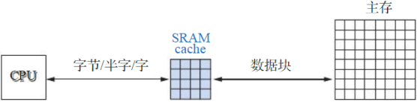
第4章 存储系统
高速缓冲存储器
* Cache工作原理
- SRAM相对DRAM速度更快，但其容量有限，成本也更高，功耗较大，为了进一步提升CPU访问主存的性能，通常会在CPU与主存之间增加一个隐藏的小容量的快速的SRAM，称为cache。
- 将主存中经常访问或即将访问的数据的副本调度到小容量的SRAM中，使得大部分数据访问都可以在快速的SRAM中进行，从而提升系统性能，具体原理如图4.31所示。
- 之所以可以采用这种方法，主要是因为CPU执行的程序具有较强的程序局部性。

Slide 63
第4章 存储系统
高速缓冲存储器
* 程序局部性
- 程序局部性是指程序在执行时呈现出局部性规律，即在一段时间内，整个程序的执行仅限于程序中的某一部分，而执行程序所需的指令和数据也仅局限于某个存储区域内。具体来说，局部性又表现为时间局部性和空间局部性。
• 时间局部性是指当程序访问一个存储位置时，该位置在未来可能还会被多次访问，程序的循环结构和调用过程就很好地体现了时间局部性。
• 空间局部性是指一旦程序访问了某个存储单元，则其附近的存储单元也即将被访问。计算机指令代码、数组、结构体元素通常在主存中顺序存放，对应的数据访问具有较强的空间局部性。

Slide 64
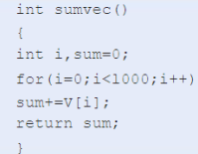
第4章 存储系统
高速缓冲存储器
* 程序局部性（续）
- 例：以下是一段C语言程序代码，尝试分析该代码的程序局部性。
- 解：
• for循环体中的指令序列在主存中顺序存放，具有空间局部性；
• 该循环将被执行1000次，因此for循环中的代码还具有良好的时间局部性；
• 变量i、sum是单个变量，不存在空间局部性，但由于变量在每次执行循环代码时都会被用到，因此具有良好的时间局部性；
• 数组包含1000个元素，这些数据在内存中顺序存放，具有良好的空间局部性。

Slide 65
第4章 存储系统
高速缓冲存储器
* Cache的基本概念
- 增加了cache后，CPU不再直接访问慢速的主存，而是通过字节地址访问快速的cache，访问时首先需要通过一定的查找机制判断数据是否在cache中。
• 如果数据在cache中，则称为数据命中（Hit），将命中时的数据访问时间称为命中访问时间t_{c}，该时间包括查找时间和cache访问时间两部分。
• 如果数据不在cache中，则称为数据缺失（Miss），此时需要将缺失数据从主存调入cache中才能访问数据；数据缺失时的访问时间称为缺失补偿（Miss Penalty），缺失补偿包括数据查找时间、主存访问时间、cache访问时间，访问主存的过程较为漫长，通常用主存访问时间t_{m}表示。

Slide 66
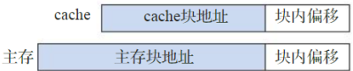
第4章 存储系统
高速缓冲存储器
* Cache的基本概念
- 为了便于比较和快速查找，cache和主存都被分成若干个固定大小的数据块（Block），每个数据块又包含若干个字，数据缺失时需要将访问数据所在的块从慢速主存载入cache中，这样相邻的数据也随着数据块一起载入cache。
- 这种预读策略可充分利用空间局部性，提高顺序访问的命中概率。但块的大小对cache有较大影响，块过小无法利用预读策略优化空间局部性，块过大将使得替换算法无法充分利用时间局部性。
- 进行数据分块后，主存地址和cache地址均可以分为块地址和块内偏移地址（Offset）两部分，块内偏移地址也称块内偏移，如图4.32所示。由于cache容量较小，因此主存块地址字段长度大于cache块地址长度字段。

Slide 67
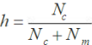
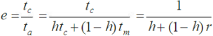
第4章 存储系统
高速缓冲存储器
* Cache的基本概念
- 为评价cache系统的性能，这里引入命中率的概念。设N_{c}为某程序运行期间命中cache的次数，N_{m}为从主存中访问信息的次数，则命中率h（Hit Ratio）定义为：
- 而1-h则称为缺失率（Miss Ratio），显然命中率h越接近于1性能越好。若以t_{c}表示命中访问时间、t_{m}表示缺失访问时间、则cache/主存系统的平均访问时间t_{a}为：
- 设计高速缓冲存储器的目的是以较小的硬件开销使平均访问时间t_{a}越接近t_{c}。若以e = t_{c}/t_{a}作为访问效率，设r = t_{m}/t_{c}表示主存与cache访问时间的倍数，则有：
- 由式（4-2）可看出，存储系统的访问效率与r和h有关，命中率h的值越接近1，访问效率越高；另外r的值不能太大，一般以5～10为宜。命中率与程序局部性、cache容量、数据块大小、组织方式有关。

Slide 68
第4章 存储系统
高速缓冲存储器
* cache读、写流程与关键技术
1. cache读流程
• 图4.33所示为cache读操作的基本流程，当CPU需要访问主存时，首先以主存地址RA中的主存块地址为关键字在查找表中进行数据查找，如果能查找到对应数据，表示数据命中，否则表示数据缺失。
♦ 如果数据命中则根据查找表提供的信息访问对应的cache数据块，再将读出的数据信息送入CPU，数据命中时访问时间最短。
♦ 如果数据缺失，则需要访问慢速的主存，为了利用空间局部性，需要将RA地址所在的主存数据块副本载入cache。载入时可能存在cache已满或载入位置有数据冲突的情况，此时需要利用替换算法腾空位置，载入后还需要更新查找表，方便后续查找。

Slide 69
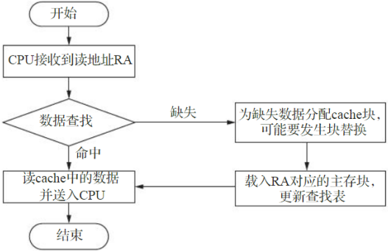
第4章 存储系统
• 读命中访问时间最短，构建cache时应尽可能地提高命中率，以提升读操作性能。流程中主要是通过较好的替换算法将经常访问的热数据保留在cache中，将不经常访问的冷数据淘汰的方式来充分利用时间局部性，以提高命中率的；另外数据缺失时会批量载入一个数据块，这种预读策略也可以充分利用空间局部性来提高顺序访问的命中率。

Slide 70
第4章 存储系统
高速缓冲存储器
* cache读、写流程与关键技术
2. cache写流程
• 图4.34所示为cache写操作的基本流程，当CPU需要写数据时，首先以主存字节地址WA中的主存块地址为关键字在查找表中进行数据查找，如果能查找到对应数据，表示数据命中，否则表示数据缺失。
♦ 数据命中时同样可以由查找表提供的地址信息将数据写入cache中，新写入cache中的数据与主存中的原始数据不一致，这部分数据通常被称为脏数据（Dirty Data）。数据写入完成后还需要根据不同的写入策略决定下一步操作，如果是写回策略，此时写入操作结束，这种方式响应速度最快，但会产生不一致性；如果是写穿策略，则还需要将脏数据写入慢速的主存中才能返回，这种方式响应速度较慢，但没有脏数据产生。
♦ 数据缺失时也有两种不同的处理策略，如果采用写分配法（Write-Allocate），则需要将WA对应的数据块载入cache中，再进行和写命中一样的写入流程。如果不是写分配策略，则将数据写入慢速的主存即可返回。

Slide 71
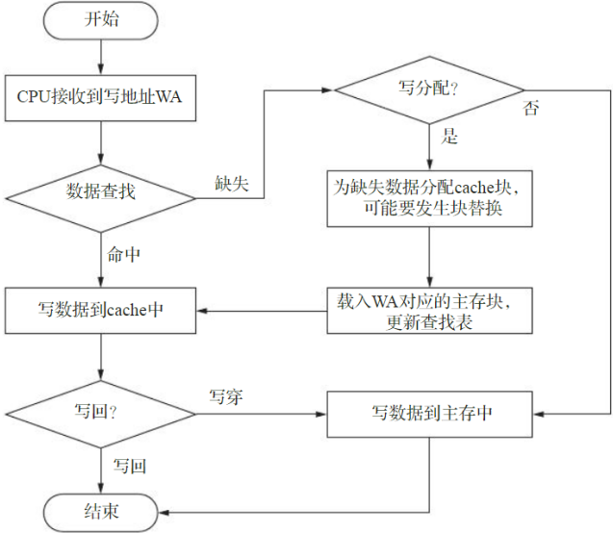
第4章 存储系统
• 对于写入操作，采用写回策略时将数据写入cache即可返回，写响应时间最短；对于突发的小写请求，cache技术能明显改善写性能。但当cache写满数据后，需要将cache中的脏数据淘汰，首先要将脏数据迁移到主存中，载入新数据块后才能写入新数据，此时其写性能比没有采用cache的主存还要慢。

Slide 72
第4章 存储系统
高速缓冲存储器
* cache读、写流程与关键技术
3. cache实现关键技术
• 根据cache的读、写流程，实现cache时还要解决以下关键问题：
（1）数据查找（Data Identification），如何快速判断数据是否在cache中，命中访问时间包括数据查找时间和cache访问时间，所以查找的速度非常重要，在全相联映射中是通过相联存储器实现快速查找的。
（2）地址映射（Address Mapping），主存中的数据块应如何放置到cache中，是任意放置还是按照一定的规则放置，不同的地址映射策略将对cache的性能以及硬件成本带来影响。
（3）替换策略（Placement Policy），cache满后如何处理，选择什么样的cache数据块进行替换或淘汰，不同的替换策略对数据命中率会产生不同的影响。
（4）写入策略（Write Policy），如何保证cache与memory的一致性，分为写回和写穿两种，写回策略可以提升突发写性能，但会带来数据不一致的问题；写穿能保证数据的一致性，但响应速度较慢。

Slide 73
第4章 存储系统
补充材料:关于cache的直观解释
* 以直接映射为例
♦ 从主存到cache的映射计算公式:
X modulo 8
♦ 实际上就是取高两位。
♦ 针对8个存储访问：22、26、22、26、16、3、16、18，cache是怎样变化的？

Slide 74
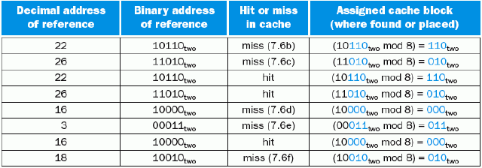
第4章 存储系统
补充材料:关于cache的直观解释
* 以直接映射为例
♦ 具体过程如下：

Slide 75
第4章 存储系统
♦ 显而易见，主存地址是tag和index拼接而成。
♦ cache初始为空，所有valid位为N.
♦ 存储地址序列转换为二进制为: 10110₂(miss), 11010₂, 10110₂, 11010₂, 10000₂, 00011₂, 10000₂, 10010₂.

Slide 76
第4章 存储系统
♦ 继续: 10110₂(miss), 11010₂(miss), 10110₂(hit), 11010₂(hit), 10000₂(miss), 00011₂, 10000₂, 10010₂.

Slide 77
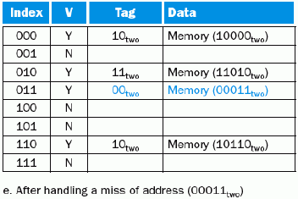
第4章 存储系统
♦ 完成: 10110₂(miss), 11010₂(miss), 10110₂(hit), 11010₂(hit), 10000₂(miss), 00011₂(miss), 10000₂(hit), 10010₂(miss).
♦ 可知，命中率 = 3/8 = 37.5%

Slide 78
第4章 存储系统
高速缓冲存储器
* 相联存储器
- 与一般存储器按地址访问不同，相联存储器（Content Addressable Memory，CAM）是一种按内容进行访问的存储器，用于存放查找表，其内部存储的基本数据单元是键值对（Key，Value）。CAM的输入不是地址，而是检索关键字key，输出则是该关键字对应的value值。相联存储器的基本原理如图4.35所示。
- CAM中的每个存储单元都对应一个独立的比较器，硬件成本高昂，所以通常容量不会太大。在计算机中，CAM通常用于cache的快速查找，也可用于在虚拟存储器中存放段表、页表和TLB表。
• 请思考：在下页的图中，key、valid、value分别对应于前面例子中的哪些信号？
• Answer: Tag、valid、data

Slide 79
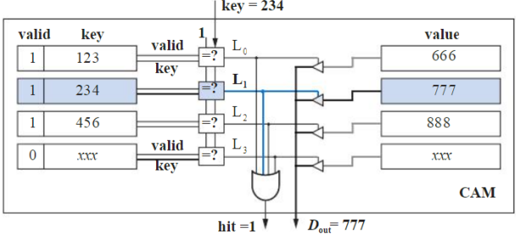
第4章 存储系统
• 图中包括4个键值对，每行都有一个键值对，其中一个有效位用于表示当前键值对是否有效（为1时有效，为0时无效）；所有存储单元中的key字段同时与CAM输入的检索关键字进行并发比较，4个存储单元共需要4个比较器，有效位为1且比较结果相同则输出为1。图中比较结果分别对应L0～L3，这些比较结果将连接到对应三态门的控制端，当比较结果相符时，输出当前对应的value字段。L0～L3中只要有一个信号为1则表示查找成功，所以将L0～L3进行逻辑或运算即可得到命中信号hit。注意同一时刻L0～L3最多只能有一个信号为1，否则会引起数据冲突。
• 图中输入端key=234，第二行比较器的比较结果L1=1，或门输出命中信号hit=1，同时L1控制第二行的三态门输出当前行的值value=777至D_{out}输出端。

Slide 80
第4章 存储系统
高速缓冲存储器
* 地址映射
- 地址映射是指将主存地址空间映射到cache的地址空间，即把存放在主存中的程序或数据块载入cache块的规则，地址映射主要有以下3种方法：
（1）全相联（Full Associative Mapping）：各主存块都可以映射到cache的任意数据块。
（2）直接相联（Direct Mapping）：各主存块只能映射到cache中的固定块。
（3）组相联（Set Associative Mapping）：各主存块只能映射到cache固定组中的任意块。

Slide 81
第4章 存储系统
高速缓冲存储器
* 地址映射
1. 全相联映射
（1）全相联映射基本原理
♦ 全相联映射方式下，主存中的每一个数据块都可以放置到cache的任意一个数据块中，是一对多的映射关系。
♦ 新的主存数据块可以载入cache中任何一个空位置，只有cache满时才需要进行数据块置换。
♦ 全相联映射时cache利用率最高，但查找成本较高，需要CAM提供快速的查找功能。
♦ 全相联映射逻辑示意如图4.36所示。

Slide 82
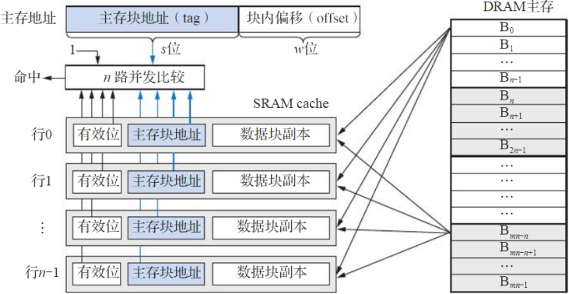
第4章 存储系统

Slide 83
第4章 存储系统
高速缓冲存储器
* 地址映射
1. 全相联映射
（1）全相联映射基本原理（续）
♦ 由于主存块可以放置在cache的任意块中，为了方便后续查找，主存数据块载入时还需要记录若干的标志信息，主要包括有效位、主存块地址标记、脏数据标志位、淘汰计数等信息。通常将一个cache数据块和相关的标记标志信息一起称为一个cache行/槽（Line/slot），因此cache有多少个数据块就对应有多少个cache行。
♦ 主存地址划分为主存块地址（tag）和块内偏移（offset）两部分，两部分字段长度分别为s、w。由图可知，cache块大小=2^{w}字节，cache副本缓冲区容量=n×2^{w}字节，主存容量=2^{s+w}字节，不考虑脏数据位和淘汰计数，cache的实际容量为n×(1+s+8×2^{w})位。
♦ 数据查找时直接将主存块地址和所有cache行中的标记字段主存块地址进行并发比较，如果读命中，则输出对应cache行数据块副本中块内地址offset处的数据；如果写命中，则需要写入数据，同时将脏数据标志位置为1。

Slide 84
第4章 存储系统
高速缓冲存储器
* 地址映射
1. 全相联映射
（2）全相联映射硬件实现
♦ 图4.37所示是全相联映射的硬件逻辑实现框图，假设cache块大小为4W，共8行，主存按字访问，主存地址长度为9位。主存地址被划分为（tag,offset）两部分，其中块内偏移offset字段为2位；标记字段tag就是主存块地址，根据定义为9-2=7位。
♦ 主存块地址tag字段将同时与所有行中的标记字段tag进行多路并发比较，有多少行就需要设置多少个比较器。某一行比较结果相同且有效位为1时对应行的比较结果输出为1，所有行的比较结果逻辑或生成命中信号hit。各行的比较结果L0～L7，将作为行选通信号，并连接到输出端的三态门控制端，控制对应行的数据块输出。命中信号hit控制字选择多路选择器的使能端OE，2位块内偏移offset字段连接多路选择器的选择控制端，决定具体输出当前选中行4个字中的哪一个字，实现数据的查找和访问。

Slide 85
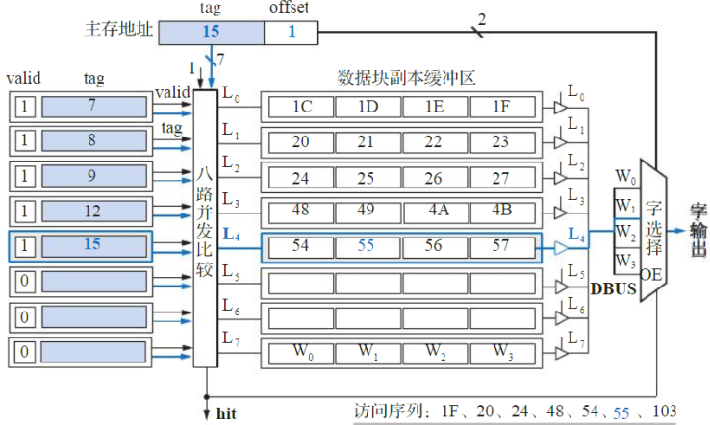
第4章 存储系统

Slide 86
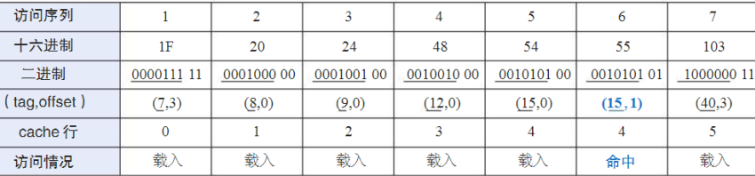
第4章 存储系统
高速缓冲存储器
* 地址映射
1. 全相联映射
（2）全相联映射硬件实现（续）
♦ 假设cache的初始状态为空，主存字地址读访问序列为1F、20、24、48、54、55、103（注意，它们都是16进制数），根据主存地址结构，该访问序列对应的（tag，offset）如表4.4所示。

Slide 87
第4章 存储系统
高速缓冲存储器
* 地址映射
1. 全相联映射
（2）全相联映射硬件实现（续）
♦ 第1次主存访问地址为1F，主存块地址为7，由于cache初始状态为空，所有cache行中的有效位都为0，访问缺失，载入1F所在的主存数据块（1C～1F）到cache的第0行；同时将主存块地址7作为标记存放在第0行的标记字段中，并将有效位valid置1，方便后续查找。第2～5次访问的主存块地址均不相同，所以访问均为缺失状态，分别载入对应的数据块到第1、2、3、4行的空行中。
♦ 第6次访问的主存字地址为55，主存块地址为15，如图4.37中主存地址所示，主存块地址15和8路cache中所有标记字段进行并发比较，第4行中的标记字段与之相同且有效位为1，所以当前访问命中，由块内偏移offset=1选择cache行中的W1输出。同理，第7次访问103结果也是缺失，由于cache仍然有空行，因此继续载入数据。

Slide 88
第4章 存储系统
高速缓冲存储器
* 地址映射
1. 全相联映射
（2）全相联映射硬件实现（续）
♦ 数据写入命中时，可以将待写入数据加载到所有存储器的输入端，由行选通信号L0～L7和offset精准控制对应存储单元的写使能信号，实现对有效位、标记字段tag、数据缓冲区的写入。数据载入时则由替换算法给出对应行的写使能信号，实现数据块的载入。
♦ 综上所述，全相联映射方式具有以下特点：
（1）主存数据块可以映射到cache的任意一行，因此cache利用率高。
（2）只要cache中还有空行就不会引起冲突，因此cache的冲突率低。
（3）查找时需要并发比较查找表中所有项，每一个cache行对应一个比较电路，硬件成本较高，只适合于小容量cache使用。
（4）cache满时载入新数据块需要利用替换算法进行替换，替换策略和算法较为复杂。

Slide 89
第4章 存储系统
高速缓冲存储器
* 地址映射
2. 直接相联映射
（1）直接相联映射基本原理
♦ 直接相联映射中每一个主存块地址只能映射到cache中固定的行，具体映射规则为：
cache行号i = 主存块号/mod（cache行数n） （4-4）
♦ 以上规则等效于将主存按照cache大小进行分区，每个分区中包含的块数与cache的行数相同，因此主存地址可细分为区地址（tag）、区内行索引（index）、块内偏移（offset）三部分，这里index字段就是数据块映射到cache中的行号，和上式中的余数完全相同。各字段划分及位宽如图4.38所示。

Slide 90
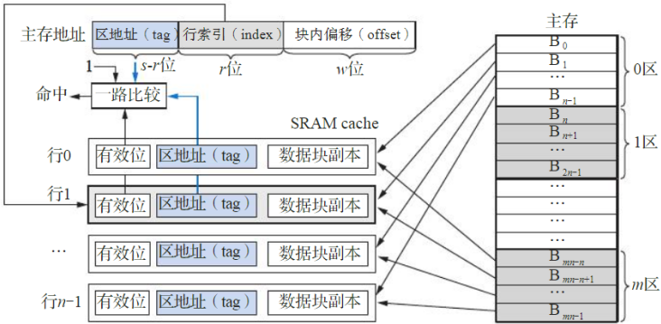
第4章 存储系统

Slide 91
第4章 存储系统
高速缓冲存储器
* 地址映射
2. 直接相联映射
（1）直接相联映射基本原理（续）
♦ 由图4.38可知，cache块大小=2^{w}字节，cache行数n=2^{r}，主存容量=2^{s+w}字节，如果不考虑脏数据位和淘汰计数，cache的实际容量为n×（1 + s - r + 8×2^{w}）位。
♦ 由于主存块只能放置在index对应的cache行中，因此直接相联映射并不需要全相联查找，查找表不需要存放在相联存储器中，各cache行中的元数据信息（tag，valid，dirty）只需要和数据块副本存放在一起即可。查找时可以通过index字段快速访问对应cache行的标记与标志字段，如果标记字段有效且与主存地址中的区地址相同，就表示命中。与全相联相比，直接相联映射只需要设置一个共享的比较器即可完成查找，硬件成本更低

Slide 92
第4章 存储系统
高速缓冲存储器
* 地址映射
2. 直接相联映射
（1）直接相联映射硬件实现
♦ 图4.39所示为直接相联映射的硬件逻辑实现框图。
♦ 同样假设cache块大小为4W，共8行，主存按字访问，主存地址长度为9位。主存地址被划分为tag、index、offset三个部分，行索引index字段部分经过行索引译码器生成若干行索引译码信号，由行索引译码信号选择对应cache行，控制对应行的有效位valid、标记位tag、数据块的输出，所有行数据输出均采用三态门控制输出至系统数据总线。行译码（选通）信号L0～L7连接至对应的三态门控制端，只有行译码信号有效的行才会进行输出，同一时刻只有一行输出。当选中行有效位为1且标记位与主存地址中的tag相同时，数据命中。命中信号hit控制最终的字选择多路选择器的使能端，主存地址中的块内偏移offset控制字选择多路选择器的选择控制端，决定具体输出选中行中哪一个字，从而实现数据的查找和访问。

Slide 93
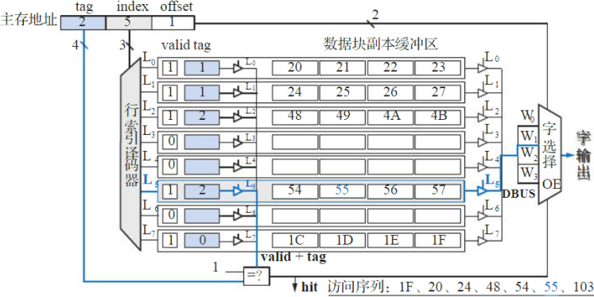
第4章 存储系统

Slide 94
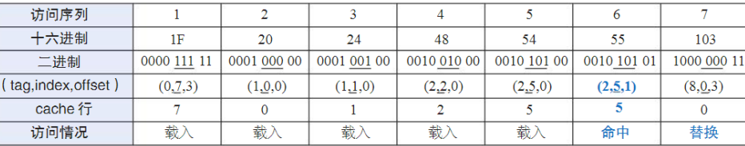
第4章 存储系统
高速缓冲存储器
* 地址映射
2. 直接相联映射
（1）直接相联映射硬件实现（续）
♦ 假设cache的初始状态为空，主存字地址读访问序列和全相联映射完全相同。根据直接相联映射主存地址结构，该访问序列对应的地址解析（tag，index，offset）以及访问情况如表4.5所示。

Slide 95
第4章 存储系统
高速缓冲存储器
* 地址映射
2. 直接相联映射
（1）直接相联映射硬件实现（续）
♦ 第1次主存访问地址为1F，其行索引字段index=7，由于cache初始状态为空，第7行中有效位valid=0，访问缺失，载入1F所在的主存数据块（1C～1F）到cache的第7行；同时将主存区地址0作为标记存放在第7行的标记字段中，并将有效位valid置1。根据直接相联映射规则，第2～5次访问均为缺失状态，分别将对应主存数据块载入第0、1、2、5行中。
♦ 第6次访问的主存字地址为55，行索引index=5，第5行的标记字段与主存地址标记字段相同，且valid=1，访问命中，由块内偏移offset=1选择cache行中的W1输出。
♦ 第7次访问的主存地址为103，行索引index=0，而第0行的有效位valid=1，表明该行已经包含数据，但标记字段tag=1，和当前地址的tag字段值8不相符，数据缺失。需要载入103所在的主存块到第0行中，并将原有数据替换。显然，相同的访问序列，直接相联映射在cache还存在空行的情况下就发生了冲突，所以其cache利用率不高。

Slide 96
第4章 存储系统
高速缓冲存储器
* 地址映射
2. 直接相联映射
（1）直接相联映射硬件实现（续）
♦ 数据写入时，可以将待写入数据加载到所有存储器的输入端，由index字段译码生成的行选通信号L0～L7和offset精准控制对应存储单元的写使能信号，实现对有效位、标记字段tag、数据缓冲区的写入。直接相联映射的替换算法较为简单，如果访问不命中则直接替换行索引译码器选中的行即可；但如果选中行存在脏数据，则需要将脏数据写入二级存储器以保证数据一致。
♦ 综上所述，直接相联映射方式具有以下特点：
（1）由于主存数据块只能映射到cache中的特定行，因此cache利用率低，命中率低。
（2）index相同的所有主存块映射到cache中的同一行，cache未满也可能发生数据冲突，cache的冲突率高。
（3）查找时只需根据index字段访问对应cache行的标记字段tag并进行比较，只需一个比较器，硬件成本较低，适合于大容量cache使用。
（4）无须使用复杂的替换算法，直接替换冲突数据块即可。

Slide 97
第4章 存储系统
高速缓冲存储器
* 地址映射
2. 直接相联映射
（1）直接相联映射硬件实现（续）
♦ 例4.3 某计算机字长为32位，已知主存容量为4MB，按字节编址，cache采用直接相联映射，cache数据存储体容量为4KB，cache块长度为8个字。完成下列各问：
（1）画出直接相联映射方式下主存字节地址的划分情况，并说明每个字段位数。
（2）设cache的初始状态为空，若CPU依次访问主存，从0到99号单元，并从中读出100个字（假设访问主存一次读出一个字），并重复此顺序10次，计算cache访问的命中率。
（3）如果cache的存取时间为20ns，主存的存取时间为200ns，根据(2)中计算出的命中率求存储系统的平均存取时间。
（4）计算cache/主存系统的访问效率。

Slide 98
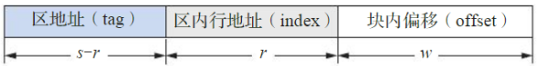
第4章 存储系统
高速缓冲存储器
* 地址映射
2. 直接相联映射
（1）直接相联映射硬件实现（续）
♦ 解
（1）根据直接相联映射算法，主存字节地址细分如图4.40所示。
一个cache块包含8×32位=32B，故w=5；根据题目条件，cache的数据存储体被分成4096B/32B=128行，故r=7位；访问4MB主存空间需要22位地址线，因此区地址（tag）长度=22-5-7 = 10位。

Slide 99
第4章 存储系统
高速缓冲存储器
* 地址映射
2. 直接相联映射
（1）直接相联映射硬件实现（续）
♦ 解
（2）cache有128行，每行有8个字，初始状态为空，因此主存从0开始到99号单元的100个字均会被载入cache前13行中（最后一行只包括96～99，共4个字）。第一次访问时，每个数据块的第一次读访问都不命中，会将对应数据块载入，后续相邻的7次访问都会命中。而后续的9次循环，所有数据访问都会命中。因此，命中率h =（100×10-13）/（100×10）= 98.7%。
（3）存储系统的平均访问时间
T = 0.987×20ns+(1-0.987)×200ns = 22.34ns。
（4）存储系统的访问效率e = 20/22.34 = 89.5%。

Slide 100
第4章 存储系统
高速缓冲存储器
* 地址映射
2. 直接相联映射
（1）直接相联映射硬件实现（续）
♦ 例4.4 （略，课后阅读）。

Slide 101
第4章 存储系统
高速缓冲存储器
* 地址映射
3. 组相联映射
（1）组相联映射基本原理
♦ 全相联映射命中率高，但查找硬件成本高；而直接相联映射查找成本低，但命中率低，二者正好互补。组相联映射是直接相联映射和全相联映射两种方式的折中，既能提高命中率，又能降低查找硬件的开销。
♦ 组相联映射将cache分成固定大小的组，每组有k行，称为k-路组相联；主存数据块首先采用直接相联映射的方式定位到cache中固定的组，然后采用全相联映射的方式映射到组内任何一个cache行，组相联映射规则如下：
cache组号 = 主存块号 mod（cache组数） （4-5）
根据该规则，主存地址可细分为标记字段（tag）、组索引（index）、块内偏移（offset）3部分，这里的组索引实际就是上式中的余数。

Slide 102
第4章 存储系统
高速缓冲存储器
* 地址映射
3. 组相联映射
（1）组相联映射基本原理（续）
♦ 组相联映射让数据查找的范围快速缩小到某一个cache组，大大缩小了查找范围，降低了全相联并发比较的硬件开销；cache组内多个cache行则采用全相联映射规则，有效避免了直接相联映射冲突率较高的问题，大大提高了cache命中率。
♦ 图4.41所示为一个二路组相联的逻辑示意图，cache一共包括n组，同样也可以将主存地址中的主存块地址细分为标记字段tag和组索引index两部分。由图可知，cache块大小=2^{w}字节，组数n=2^{d}，主存容量=2^{s+w}字节，cache容量=2n×(1 + s - d + 8×2^{w})位。
♦ 图中B₀块的组索引字段为0，所以只能映射到第0组。同理，B₁～B_{n-1}块只能分别映射到第1～n-1组，而B_{n}～B_{2n-1}也分别映射到第0～n-1组。

Slide 103
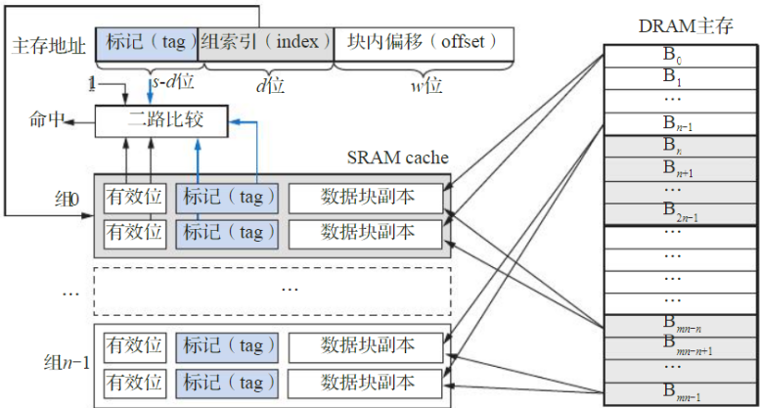
第4章 存储系统
♦ 组相联进行数据查找时，首先利用主存块地址中的组索引字段imdex定位具体cache组，然后将标记字段与组内所有行的标记以及有效位进行全相联并发比较，如有相符的，则表示命中，否则表示数据缺失。注意这里全相联比较只局限于组内，所以全相联比较所需要的比较器为k个，大大降低了硬件开销。

Slide 104
第4章 存储系统
高速缓冲存储器
* 地址映射
3. 组相联映射
（2）组相联映射硬件实现
♦ 图4.42所示是组相联映射的硬件逻辑实现框图。这里也假设cache块大小为4W，共8行，主存按字访问，主存地址长度为9位，8行cache分成n=4组，每组有k=2行。
♦ 主存地址中的组索引index字段经过组索引译码器产生组译码（组选通）信号S0～S3，控制对应组中所有cache行的有效位valid和标记信息tag传输到k路并发比较器电路，这里k=2。当前组中某一行的标记位与主存地址中的标记位相同且有效位为1时，cache命中，否则缺失。
♦ 将k路并发比较结果与n路组索引译码信号分别进行逻辑与后得到n×k个行选通信号L₀～L_{n×k-1}，这里为L0～L7。cache行选通后读写逻辑和其他映射方式基本一致。数据淘汰时应在指定的组内选择cache行进行淘汰。

Slide 105
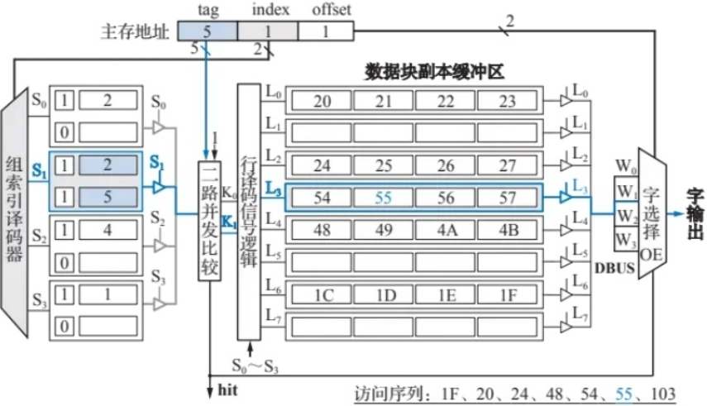
第4章 存储系统

Slide 106
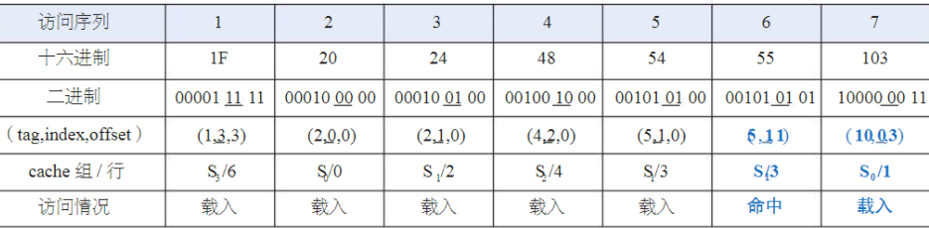
第4章 存储系统
高速缓冲存储器
* 地址映射
3. 组相联映射
（2）组相联映射硬件实现（续）
♦ 假设cache的初始状态为空，访问序列和全相联映射完全相同。根据组相联映射主存地址结构，该访问序列对应的地址解析（tag，index，offset）以及访问情况如表4.7所示。

Slide 107
第4章 存储系统
♦ 第1次主存访问地址为1F，其组索引字段index=3，由于cache初始状态为空，第3组中两个cache行的有效位valid均为0，访问缺失，载入1F所在的主存数据块（1C～1F）到cache第3组的第一个空行中（cache第6行）；同时将标记字段tag=1存放在第6行的标记字段中，并将有效位valid置1，方便后续查找。同理，第2～5次访问均为缺失，分别将对应主存数据块载入cache的第0、2、4、3行中。
♦ 第6次访问的组索引字段idex=1，第1组的标记信息和有效位信息与主存地址标记字段进行二路并发比较，红内第1行相符，其有效位为1，访问命中，K1输出为1，经过行选通信号逻辑输出L3=1，选中第3行数据输出，由块内偏移offset=1选择cache行中的W1字输出。
♦ 第7次访间的主存地址为103，组索引index=0，第0组的第0行数据有效位valid=1，但标记字段和主存地址标记字段不相符，第0组的第1行有效位valid=0，为空行，数据缺失，将103所在的主存块载入第0组的第1行中即可。相比直接相联映射，第7次访问没有发生替换，显然组相联映射cache利用率相对于直接相联映射有所提高。
♦ 组相联映射与全相联映射相比，其每一组的多路比较器数目大幅减少，且为各cache组共享，硬件成本更低。当每组只有一个cache行时，也就是只有1路组相联，此时只需要一个比较器，电路演变成直接相联映射。当整个cache只有一组时，无须组索引译码器，电路演变成全相联映射。

Slide 108

第4章 存储系统
高速缓冲存储器
* 地址映射
4. 不同映射方式比较
• 图4.43所示为3种不同映射方式的主存地址划分，可见，s > r >d，当组索引字段的位宽d=0时，也就是整个cache只分为一个组时，组相联映射变成了全相联映射，而当d为最大值r时，每组只有一个cache行，组相联映射变成了直接相联映射。
• 直接相联映射查找容易，淘汰简单，但命中率较低；全相联映射查找时并发比较的硬件成本最高，淘汰算法复杂，但其命中率最佳。组相联映射则兼具二者的优势，可以说组相联映射是直接相联映射和全相联映射的折中，也可以说直接相联映射和全相联映射是组相联映射的特例。

Slide 109
第4章 存储系统
高速缓冲存储器
* 替换算法
- 替换算法也称淘汰算法，如果cache中已装满数据，当新的数据块要载入时，必须从cache中选择一个数据块替换，替换数据块中如果存在脏数据，还需要将淘汰数据同步到主存中。常用替换算法主要有以下4种：
1. 先进先出算法
• 先进先出（First In First Out，FIFO）算法的基木思想是按照数据块进入cache的先后决定替换的顺序，即在需要进行替换时，选择最先被载入cache的行进行替换。这种方法需要记录每个cache行载入cache的时间戳或时间计数，以方便替换时比较先后顺序。FIFO算法系统开销较小，缺点是不考虑程序访问的局部性，可能会把一些需要经常使用的块（如循环程序块）也作为最早进入cache的块而替换掉，因此，可能导致cache的命中率不高。

Slide 110
第4章 存储系统
高速缓冲存储器
* 替换算法
2. 最不经常使用算法
• 最不经常使用（Least Frequently Used，LFU）算法将被访问次数最少的cache行淘汰。为此，每行必须设置一个淘汰计数器，其硬件成本较高。新载入的cache行从0开始计数，每命中访问一次，被访问行的计数器加1。当需要替换时，对所有可淘汰行的计数值进行比较，将计数值最小的行淘汰。
• LFU算法的不足是淘汰计数器记录的是cache上电后的历史访问统计情况，并不能严格反映近期访问情况。例如特定行中的A、B两行，A行在前期多次被访问而后期未被访问，但累计访问次数值很大，B行是前期不常用而后期正被频繁访问，但可能因淘汰计数值小于A行而被LFU算法换出。

Slide 111
第4章 存储系统
高速缓冲存储器
* 替换算法
3. 近期最少使用算法
• 近期最少使用（Least Recently Used，LRU）算法是将近期内最久未被访问过的行淘汰。为此，每行也需要设置一个计数器，cache每命中一次，对应的命中行计数器清零，其他各行计数器加1，因此它是未访问次数计数器。当需要替换时，比较各特定行的计数值，将计数值最大的行换出。这种算法显然保护了刚载入cache的新数据，符合cache工作原理，因此使cache有较高的命中率。
• LRU算法硬件实现的难点主要是快速比较多行计数器。要找出计数值最大的cache行，具体实现时需要较多的比较器进行归并比较。但如果是二路组相联的cache，情况则会大为简化。因为一个主存块只能在一个特定组的两行中存放，二选一完全不需要计数器，只需要一个二进制位即可。如果规定一组中当A行调入新数据时将此位置1，另一行（B行）调入新数据时将此位置0，那么当需要替换时只需检查此位的状态即可，若此位为0，说明B行的数据比A行的后调入，故将A行换出，反之则换出B行。

Slide 112
第4章 存储系统
高速缓冲存储器
* 替换算法
4. 随机替换算法
• 随机替换就是在需要进行替换时，从特定的行中随机地选取一行进行替换。这种策略硬件实现最容易，而且速度也比前几种策略快；缺点是随意换出的数据很可能马上又要用，从而会降低命中率和cache工作效率。但这个负面影响随着cache容量增大会减少，模拟研究表明，随机替换算法的功效只是稍逊于LFU算法和LRU算法。
• 替换算法与cache的组织方式紧密相关。对采用直接相联映射方式的cache来说，因一个主存块只有一个特定的行位置可存放，所以不需要使用任何替换算法，只要有新的数据块调入，此特定行位置上的原数据一定会被换出。对全相联的cache而言，执行替换算法时，涉及全部cache行；而对组相联的cache来说，执行替换算法只涉及特定组中的行。

Slide 113
第4章 存储系统
高速缓冲存储器
* 替换算法
- 例4.5 假定某程序访问7块信息，cache分为4行，采用全相联方式组织。程序访问的块地址流依次为1，2，3，2，1，3，1，4，4，5，6，7，5，6，7，5。分析LFU和LRU算法的访问过程，并计算命中率。
• 解：LFU算法访问过程如表4.8所示，LRU算法访问过程如表4.9所示，表中上标表示计数值。
LFU算法的命中率=5/16=31.25%，LRU算法的命中率=9/16=56.25%，本例中LFU算法不能反映近期访问频率，所以命中率低于LRU算法。

Slide 114


第4章 存储系统

Slide 115
第4章 存储系统
高速缓冲存储器
* 写入策略
1. 写回法（Write-Back，WB）
• 使用写回法，当CPU对cache写命中时，只修改cache的内容而不立即写入主存，只有当此行被替换出cache时才将脏数据写回主存。这种策略使cache在读操作和写操作上都起到高速缓存作用。为支持这种策略，每个cache行必须配置一个修改位，也称为脏位（Dirty Bit），以标识此行是否被改写过，若被改写过则该位为1，反之则为0。当某行被换出时，根据此行的脏位为1还是为0，决定是将该行内容写回主存还是简单地丢弃。
• 显然，这种写cache与写主存异步进行的方式可显著减少写主存次数，但其也带来了cache与主存中数据的不一致性，可能会导致DMA操作获得的数据不是最新的数据。

Slide 116
第4章 存储系统
高速缓冲存储器
* 写入策略
2. 写穿法（Write-Through，WT）
• 写穿法也称直写法，其基本思想是当cache写命中时，同时对cache和主存中的同一数据块进行修改，其优点是cache每行无须设置一个修改位以及相应的判别逻辑；而且发生块替换时，被换出的数据块可以直接丢弃，无须写回主存。
• Intel 80486处理器片内cache采用的就是写穿法。写穿法的缺点是cache对CPU的写操作无缓冲功能，降低了cache的功效。
• 写穿法较好地维护了单CPU环境下cache与主存的内容一致性，在多处理器系统中各CPU都有自己的cache。当一个主存块在多个cache中都有一份副本时，即使某个CPU以写穿法来修改它所访问的cache和主存内容，也无法保证其他CPU中cache内容的同步更新。

Slide 117
第4章 存储系统
高速缓冲存储器
* cache应用（略，课后阅读）。

Slide 118
第4章 存储系统
虚拟存储器
* 虚拟存储器的工作原理
- 存储系统设计的基本目的是设计一个访问速度快、存储容量大的存储系统。采用cache技术可以大大提高主存的访问速度，然而它并不能解决主存容量不足的问题。
• 一方面，程序员总希望能够有一个大于主存空间的编程空间，这样编写程序时不受实际主存大小的限制；
• 另一方面，多任务操作系统出现以后，在计算机系统中同时有多个用户程序的进程运行，每个进程都需要自己的独立地址空间。
- 如何让更多的程序（容量可能大于主存容量）在有限的主存空间中高效并发运行且互不干扰是虚拟存储器需要解决的问题。
- 虚拟存储器由英国曼切斯特大学的基尔伯恩（Kilburn）等人于1961年提出，经过20世纪60年代到20世纪70年代的发展和完善，目前，几乎所有的计算机中都采用了虚拟存储器系统。

Slide 119

第4章 存储系统
虚拟存储器
* 虚拟存储器的工作原理
- 在存储系统的层次结构中，虚拟存储器处于“主存－辅存”存储层次，通过在主存和辅存之间增加部分软件（如操作系统）和必要的硬件（如地址映射与转换机构、缺页中断结构等），使辅存和主存构成一个有机的整体，就像一个单一的、可供CPU直接访问的大容量主存一样。
- 程序员可以用虚拟存储器提供的地址（虚拟地址）进行编程，这样，在实际主存空间大小没有增加的情况下，程序员编程不再受实际主存空间大小的限制，因此把这种存储系统称为虚拟存储器。图4.45所示为虚拟存储器的典型组织结构。

Slide 120
第4章 存储系统
虚拟存储器
* 虚拟存储器的工作原理
- 虚拟存储器充分利用了程序的局部性，采用按需加载的方式加载程序代码和数据。
- 其基本思路是加载程序时并不直接将程序和代码载入主存，而仅仅在相应的虚拟地址转换表（段表、页表）中登记虚拟地址对应的磁盘地址。程序执行并访问该虚拟地址对应的程序或数据时，会产生缺页异常，操作系统会调用异常处理程序并载入实际的程序和代码。
- 根据程序局部性原理，通常程序只需要加载很小一部分空间即可运行，这种方式避免了将程序全部载入主存，大大提高了主存的利用率。

Slide 121
第4章 存储系统
虚拟存储器
* 虚拟存储器的工作原理
- 另外虚拟存储器也采用了和cache类似的技术，尽量将辅存中经常访问的程序和数据的副本调度到上层的主存储器中，使得大部分数据都可以通过直接访问快速的主存获得。
- 极端情况下，主存空间也会消耗完毕（内存满），此时虚拟存储器需要选择最不经常访问的程序和数据进行淘汰，才能载入新的数据。淘汰时对于不可修改静态代码和数据，只需简单丢充即可；而对于主存中动态修改过的数据，进行海汰时则需要将这部分数据保存到辅助存储器上特殊的位置，并保存磁盘地址以便后续访问，较为常见的有Linux操作系统中的交换分区、Widows操作系统中的页面文件。这种机制使得主存满后系统仍然能正常运行，但由于辅存和主存访问速度差异巨大（ms/ns的量级差异），因此主存满后主存数据频繁地从主存到辅存的换入换出将导致系统性能急剧下降。

Slide 122
第4章 存储系统
虚拟存储器
* 虚拟存储器的工作原理
- 虚拟存储器中有3种地址空间，第一种是虚拟地址空间，也称为虚拟空间或虚地址空间，是程序员用来编写程序的地址空间；第二种地址空间是主存的地址空间，也称物理地址空间或实地址空间；第三种地址空间是辅存地址空间，也就是磁盘存储器的地址空间。与这3种地址空间相对应，有3种地址，即虚拟地址（虚地址）、主存物理地址（实地址）和磁盘存储器地址（磁盘地址或辅存地址）。
- 我们知道，cache中的地址映射是将主存中的数据按照某种规则调入cache。虚拟存储器中的地址映射也有类似的功能，它把虚拟地址空间映射到主存空间，也就是将用户利用虚拟地址访问的内容按照某种规则从辅存装入主存储器中，并建立虚地址与实地址之间的对应关系。而地址转换则是在程序被装入主存后，在实际运行时，把虚拟地址转换成实地址或磁盘地址，以便CPU从主存或磁盘中读取相应的信息。

Slide 123
第4章 存储系统
虚拟存储器
* 虚拟存储器的工作原理
- 在虚拟存储系统中程序运行时，CPU以虚拟地址访问主存，使用存储管理控制部件MMU（Memory Management Unit）找出虚拟地址和物理地址之间的对应关系，并判断这个虚拟地址对应的内容是否已经在主存中。如果已经在主存中，则通过MMU将虚拟地址转换成物理地址，CPU直接访问主存单元；如果不在主存中，则把包含这个字的一页或一个程序段（与虚拟存储器的类型有关）调入主存，并在MMU中填写相关的标记信息。
- 根据虚拟存储器中对主存逻辑结构划分的粒度不同，虚拟存储器可分成3种不同的类型分别是：页式、段式和段页式虚拟存储器。本章仅介绍页式虚拟存储器，段式、段页式虚拟存储可在操作系统课程中学习。

Slide 124
第4章 存储系统
虚拟存储器
* 页式虚拟存储器
- 以页（Page）为逻辑结构划分信息传送单位的虚拟存储器称为页式虚拟存储器。在页式虚拟存储器中，虚拟空间和主存空间均被划分成固定大小的页。不同类型的计算机对页大小的划分不同，常见的页大小为4KB，也有更大容量的页。
1. 虚拟地址划分
• 在页式虚拟存储器中，虚拟地址被划分成虚拟页号（Virtual Page Number，VPN）和虚拟页偏移（Virtal Page Offset，VPO）；同时物理地址也被划分物理页号（Physical Page Number，PPN）和物理页偏移（Physical Page Offset，PPO）两部分，其中虚拟页号又称为虚页号，物理页号又称为页框号或实页号，具体如图4.46所示。

Slide 125

第4章 存储系统
虚拟存储器
* 页式虚拟存储器
1. 虚拟地址划分（续）
• VPN和PPN分别构成虚拟地址和物理地址的高位部分；VPO和PPO分别构成虚拟地址和物理地址的低位部分。其位数决定了页面大小，因为物理页和虚拟页大小相同，所以VPO和PPO的位数相同，而VPN和PPN的位宽则分别取决于虚拟空间的容量和主存空间的容量。

Slide 126
第4章 存储系统
虚拟存储器
* 页式虚拟存储器
2. 页表
• 物理地址由PPN和PPO两部分构成，虚拟地址到物理地址的映射本质上就是将VPN转换成对应的PPN。
♦ 页式虚拟存储器中虚拟地址与物理地址之间的转换是基于页表进行的。页表是一张保存虚拟页号VPN和物理页号PPN对应关系的查找表，是一个由若干个表项组成的数组；
♦ 采用VPN作为索引进行访问，每一个表项主要包括有效位和物理页号，另外还包括修改位、使用位、权限位等信息，具体可在操作系统相关课程中进行深入了解。

Slide 127

第4章 存储系统
• 图4.47中，主存和磁盘都分为固定大小的页面；磁盘分为交换分区和数据分区，交换分区用于存放主存页面换出的动态修改数据，数据分区用于存储用户程序和数据。主存和磁盘合并构成虚拟地址空间。

Slide 128
第4章 存储系统
虚拟存储器
* 页式虚拟存储器
2. 页表
• 页表常驻内存，并将虚拟地址中的虚拟页号作为索引来访问，每一个虚拟页都对应一个页表项。由于每个进程都拥有独立的虚拟地址空间，因此每个进程都有一张完整的页表，页表属于进程控制信息，存放在进程地址空间的内核区中。页表在主存中的首地址记录在页表基址寄存器PTBR中，进行进程切换时只需要简单地切换PTBR的值就可以实现页表的快速切换。
• 为描述方便，下面给出一些关于虚拟存储器的常见缩写词汇：
VA（Virtual Address）：虚拟地址。
PA（Physical Address）：物理地址
PTE（PageTable Entry）：页表项
PTEA（Page Table Entry Address ）：页表项地址

Slide 129
第4章 存储系统
虚拟存储器
* 页式虚拟存储器
2. 页表
• 当虚拟地址对应页表项中的有效位为1时，表明当前页的数据在主存中，直接利用页表中的物理页地址PPN与VPO一起生成物理地址即可访问主存数据。
• 而当有效位为0时，对应虚拟页可能是暂未分配页，如图4.47中标记为null的页表项；没有标记为null的页表项则表示对应页在磁盘中，访问对应页时会触发缺页异常，由操作系统的缺页异常处理程序负责将磁盘上对应的页载入主存中，并同时更新页表项，方便后续访问。
• 利用虚页号实现虚拟地址转换成物理地址的过程如图4.48所示。

Slide 130

第4章 存储系统
• 图4.48所示的页表基址寄存器（Page Table Base Register，PTBR）用于存储页表在内存中的地址，通过与VPN相结合就能访问到页表中与虚拟页号VPN相对应的物理页号PPN，从而实现虚拟地址到物理地址的转换，页表项地址PTEA=PTBR+VPN×页表项字节大小。

Slide 131

第4章 存储系统
虚拟存储器
* 页式虚拟存储器
2. 页表
• 例子4.6 设主存容量为16MB，按字节寻址；虚拟存储器容量为4GB，采用页式虚拟存储器，页面大小为4KB。完成下列各问：
（1）计算物理页号、页内偏移、虚拟页号字段各为多少位
（2）计算页表中页表项的数量
（3）若部分页表内容如表4.10所示，求对应于虚拟地址(00015240)H和(03FFF180)H的物理地址。

Slide 132
第4章 存储系统
虚拟存储器
* 页式虚拟存储器
2. 页表
• 解
（1）页面大小为4KB，因此页偏移字段的位数为12位，物理页号字段的位数为24-12=12位，虚拟页号字段的位数为32-12位=20位。
（2）页表项数量与虚拟页号字段的位数相关，虚拟页号字段为20位，页表项数为2²⁰项。
（3）从虚拟地址(00015240)H和(03FFF180)H中分离出的20位虚贞号分别为00015H和03FFFH。查页表可知与虚页号00015H对应的物理页号为035H，而与虚页号03FFFH对应的页不在主存中，因为其对应的有效位为0。与虚拟地址(00015240)H对应的物理地址为(035240)H，其中的物理页内偏移字段240H直接来自虚拟地址的虚拟页偏移字段。

Slide 133

第4章 存储系统
3. 虚拟存储器访问流程 • 图4.49所示为页式虚拟存储器的访问流程。
• 图4.49（a）展示了页面命中时，CPU硬件执行的步骤：
（1）处理器生成一个虚拟地址，并把它传送给MMU。
（2）MMU利用页表基址寄存器PTBR和虚贞号生成页表项地址PTEA，访问存放在cache/主存中的页表，请求与虚拟页号对应的页表项PTE。
（3）cache/主存向MMU返回页表项PTE，用以构成所访问信息的物理地址PA。
（4）若返回的PTE中有效位为1，则MMU利用返回的PTE构造物理地址PA，并利用构造出的物理地址PA访问cache/主存。
（5）cache/主存返回所请求的数据给处理器。

Slide 134

第4章 存储系统
3. 虚拟存储器访问流程 • 图4.49所示为页式虚拟存储器的访问流程。
• 图4.49（b）所示为页面缺失的访问流程，当返回的PTE中有效位为0时，表示CPU要访问的页不在主存中，此时将产生缺页异常，将不能按照图4.49（a）所示的处理流程来访问存储系统。缺页异常处理需要硬件和操作系统内核协作完成，缺页处理流程如下：
（1）处理器生成一个虚拟地址，并传送给MMU。
（2）MMU利用页表基址寄存器PTBR和虚页号生成页表项地址PTEA，访问存放在cache/主存中的页表，请求与虚拟页号对应的页表项PTE。
（3）cache/主存向MMU返回页表项PTE，用以构成所访问信息的物理地址PA。
（4）若PTE中有效位为0，则表明所访问的页不在主存中，MMU触发一次异常，调用操作系统内核中的缺页异常处理程序。
（5）如果主存页满，则需要根据替换算法确定换出页。如果换出页修改位为1，则把该页面换出到磁盘，否则直接丢弃。
（6）缺页处理程序从磁盘中调入新的页，并更新存储器中的页表项PTE。
（7）缺页处理程序返回到原来的进程，驱使引起缺页的指令重新启动，本次执行将不再缺页，可按图4.49（a）所示的②～⑤步执行。

Slide 135
第4章 存储系统
虚拟存储器
* 页式虚拟存储器
4. 结合cach的虚拟存储器访问流程。（略，课后阅读）
5. 利用TLB加速虚拟存储器地址转换。（略，课后阅读）
6. CPU访存过程。（略，课后阅读）

